Slide 1







BỘ CÔNG THƯƠNG
TRƯỜNG ĐẠI HỌC KINH TẾ - KỸ THUẬT CÔNG NGHIỆP
_{Nhiệt liệt chào mừng CÁC EM}
Sinh viên THAM DỰ HỌC TẬP TUẦN SINH HOẠT
_{Công dân – sinh viên}
ĐỐI VỚI SINH VIÊN ĐẠI HỌC HỆ CHÍNH QUY KHÓA …
_{Năm học 2025 - 2026}

Slide 2



BỘ CÔNG THƯƠNG
TRƯỜNG ĐẠI HỌC KINH TẾ - KỸ THUẬT CÔNG NGHIỆP
QUY ĐỊNH DÀNH CHO NGƯỜI HỌC KHI SỬ DỤNG THIẾT BỊ & PHÒNG HỌC
GIỚI THIỆU CÁC CHỨC NĂNG APP UNETI ONLINE VÀ CỔNG TỔNG HỢP HỖ TRỢ TRA CỨU - DỊCH VỤ CÔNG UNETI (HTTPS://SUPPORT.UNETI.EDU.VN/):
QUẢN LÝ VÀ SỬ DỤNG TÀI KHOẢN EMAIL, TÀI KHOẢN HỌC TẬP TRỰC TUYẾN (LMS)
Người trình bày: Nguyễn Thị Thanh Tâm
Đơn vị: Phòng Công nghệ thông tin
Hà Nội - 9/2024

Slide 3
1. QUY ĐỊNH DÀNH CHO NGƯỜI HỌC KHI SỬ DỤNG THIẾT BỊ VÀ PHÒNG HỌC, PHÒNG THỰC HÀNH/THÍ NGHIỆM
1.1 Khi sử dụng thiết bị, điều hòa
SỬ DỤNG THIẾT BỊ
Thời gian:
- Sáng: 8h00-11h15
- Chiều: 12h15-17h
Dùng đúng mục đích, theo hướng dẫn của Giảng viên/Nhà trường
SỬ DỤNG ĐIỀU HÒA
Không:
- Tự ý tháo lắp, di chuyển, thay đổi cấu hình hoặc mang ra khỏi phòng
- Cho người không nhiệm vụ sử dụng
Giữ gìn, bảo quản trong quá tình sử dụng
Khi phát hiện hỏng hóc: Báo cho giảng viên hoặc đơn vị quản lý giảng đường
Không tự ý mượn/trả hoặc báo hỏng trực tiếp cho bộ phận kỹ thuật nếu chưa được phân công.
Tắt khi: Nhiệt độ ≤ 26°C hoặc hết giờ quy định
Điều kiện bật:
- Phòng học tiêu chuẩn: Trong ≥31°C & Ngoài ≥30°C.
- Phòng học chất lượng: Trong ≥30°C & Ngoài ≥30°C
Khi sử dụng: Đóng kín cửa, kết hợp mở quạt tốc độ thấp, hạn chế ra vào nhiều lần
Bật/Tắt:
- Thực hiện trên hệ thống phần mềm quản lý
- Các trường hợp đặc biệt phải xin phép Hiệu trưởng thông qua phòng Công nghệ thông tin

Slide 4
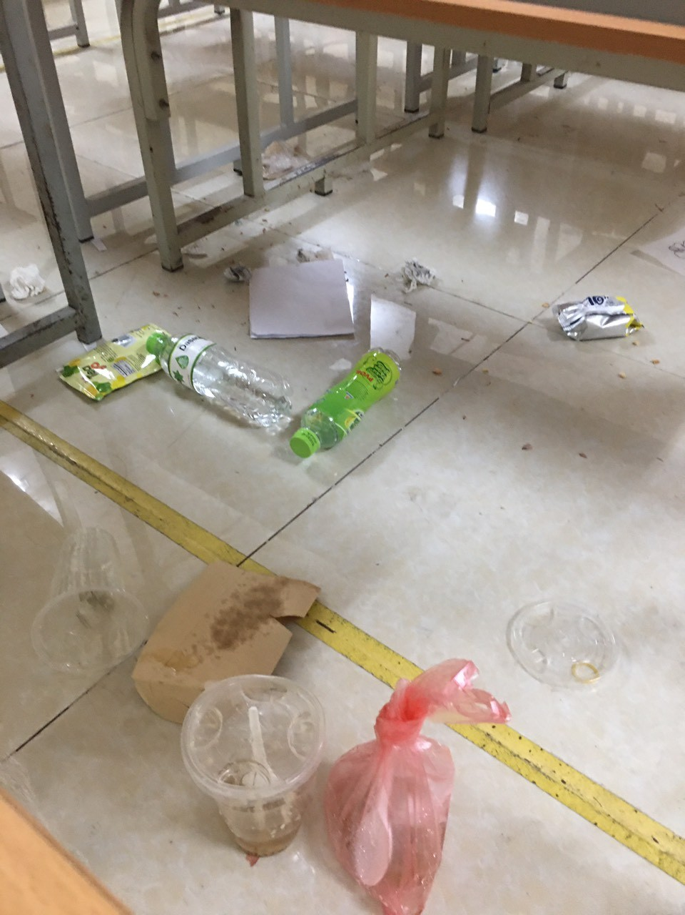
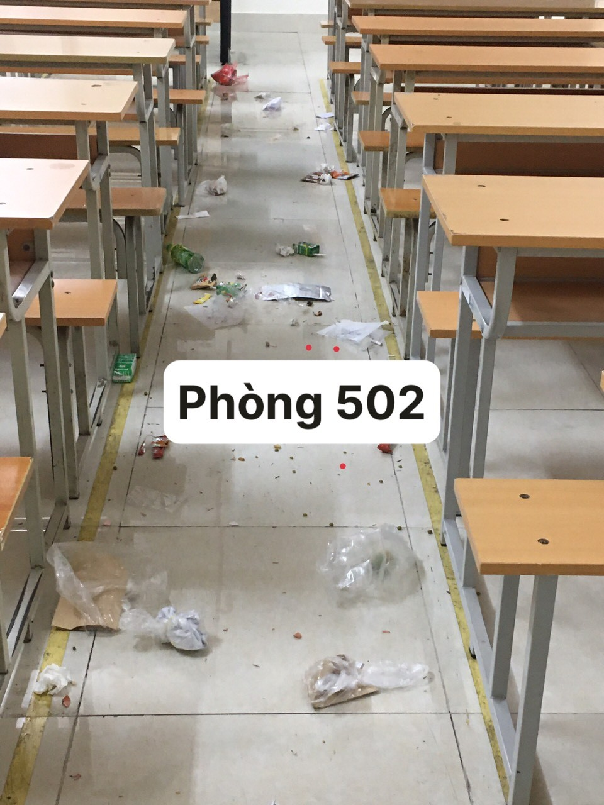
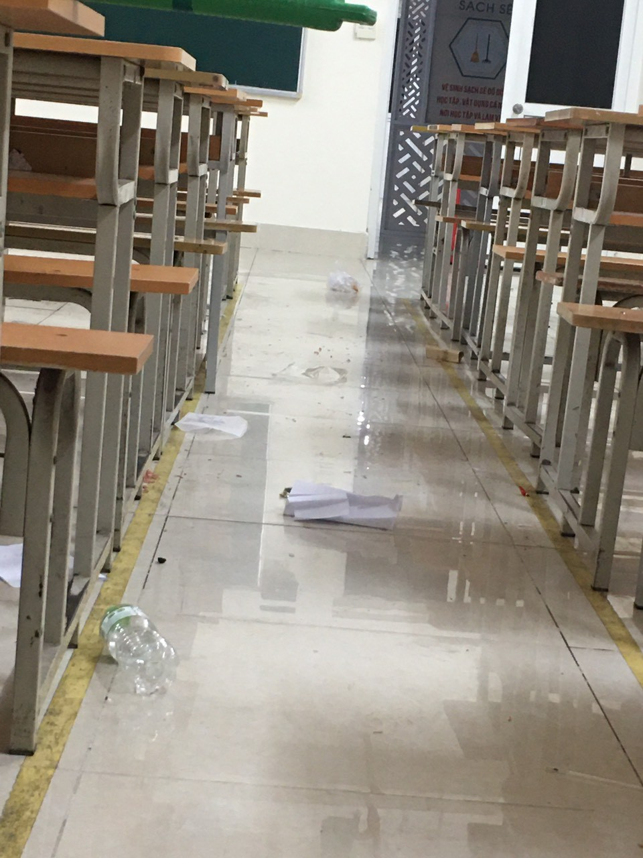
1. QUY ĐỊNH DÀNH CHO NGƯỜI HỌC KHI SỬ DỤNG THIẾT BỊ VÀ PHÒNG HỌC, PHÒNG THỰC HÀNH/THÍ NGHIỆM
1.2 Trong Phòng học/Giảng đường – Phòng thực hành/Thí nghiệm
TÌNH HÌNH GIỮ GÌN VỆ SINH LỚP HỌC
Phòng 502-HA10
Ngày 07/10/2024

Slide 5
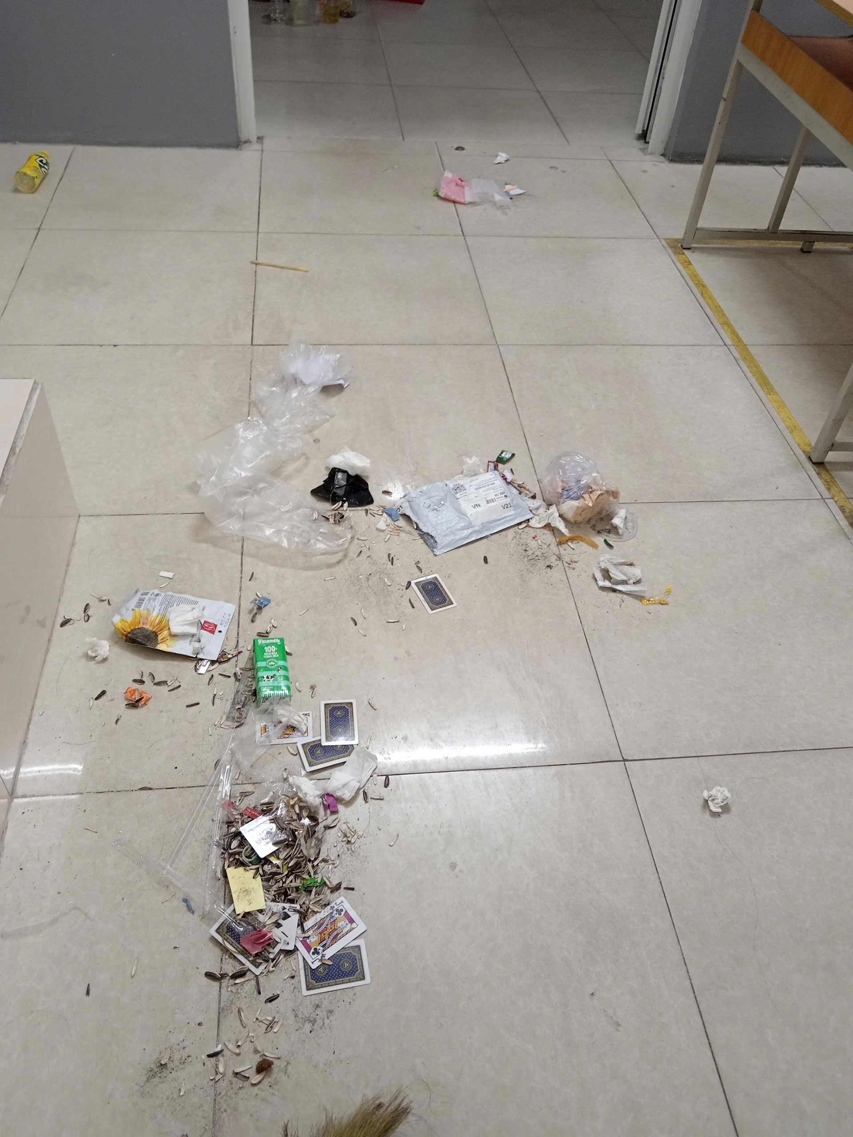
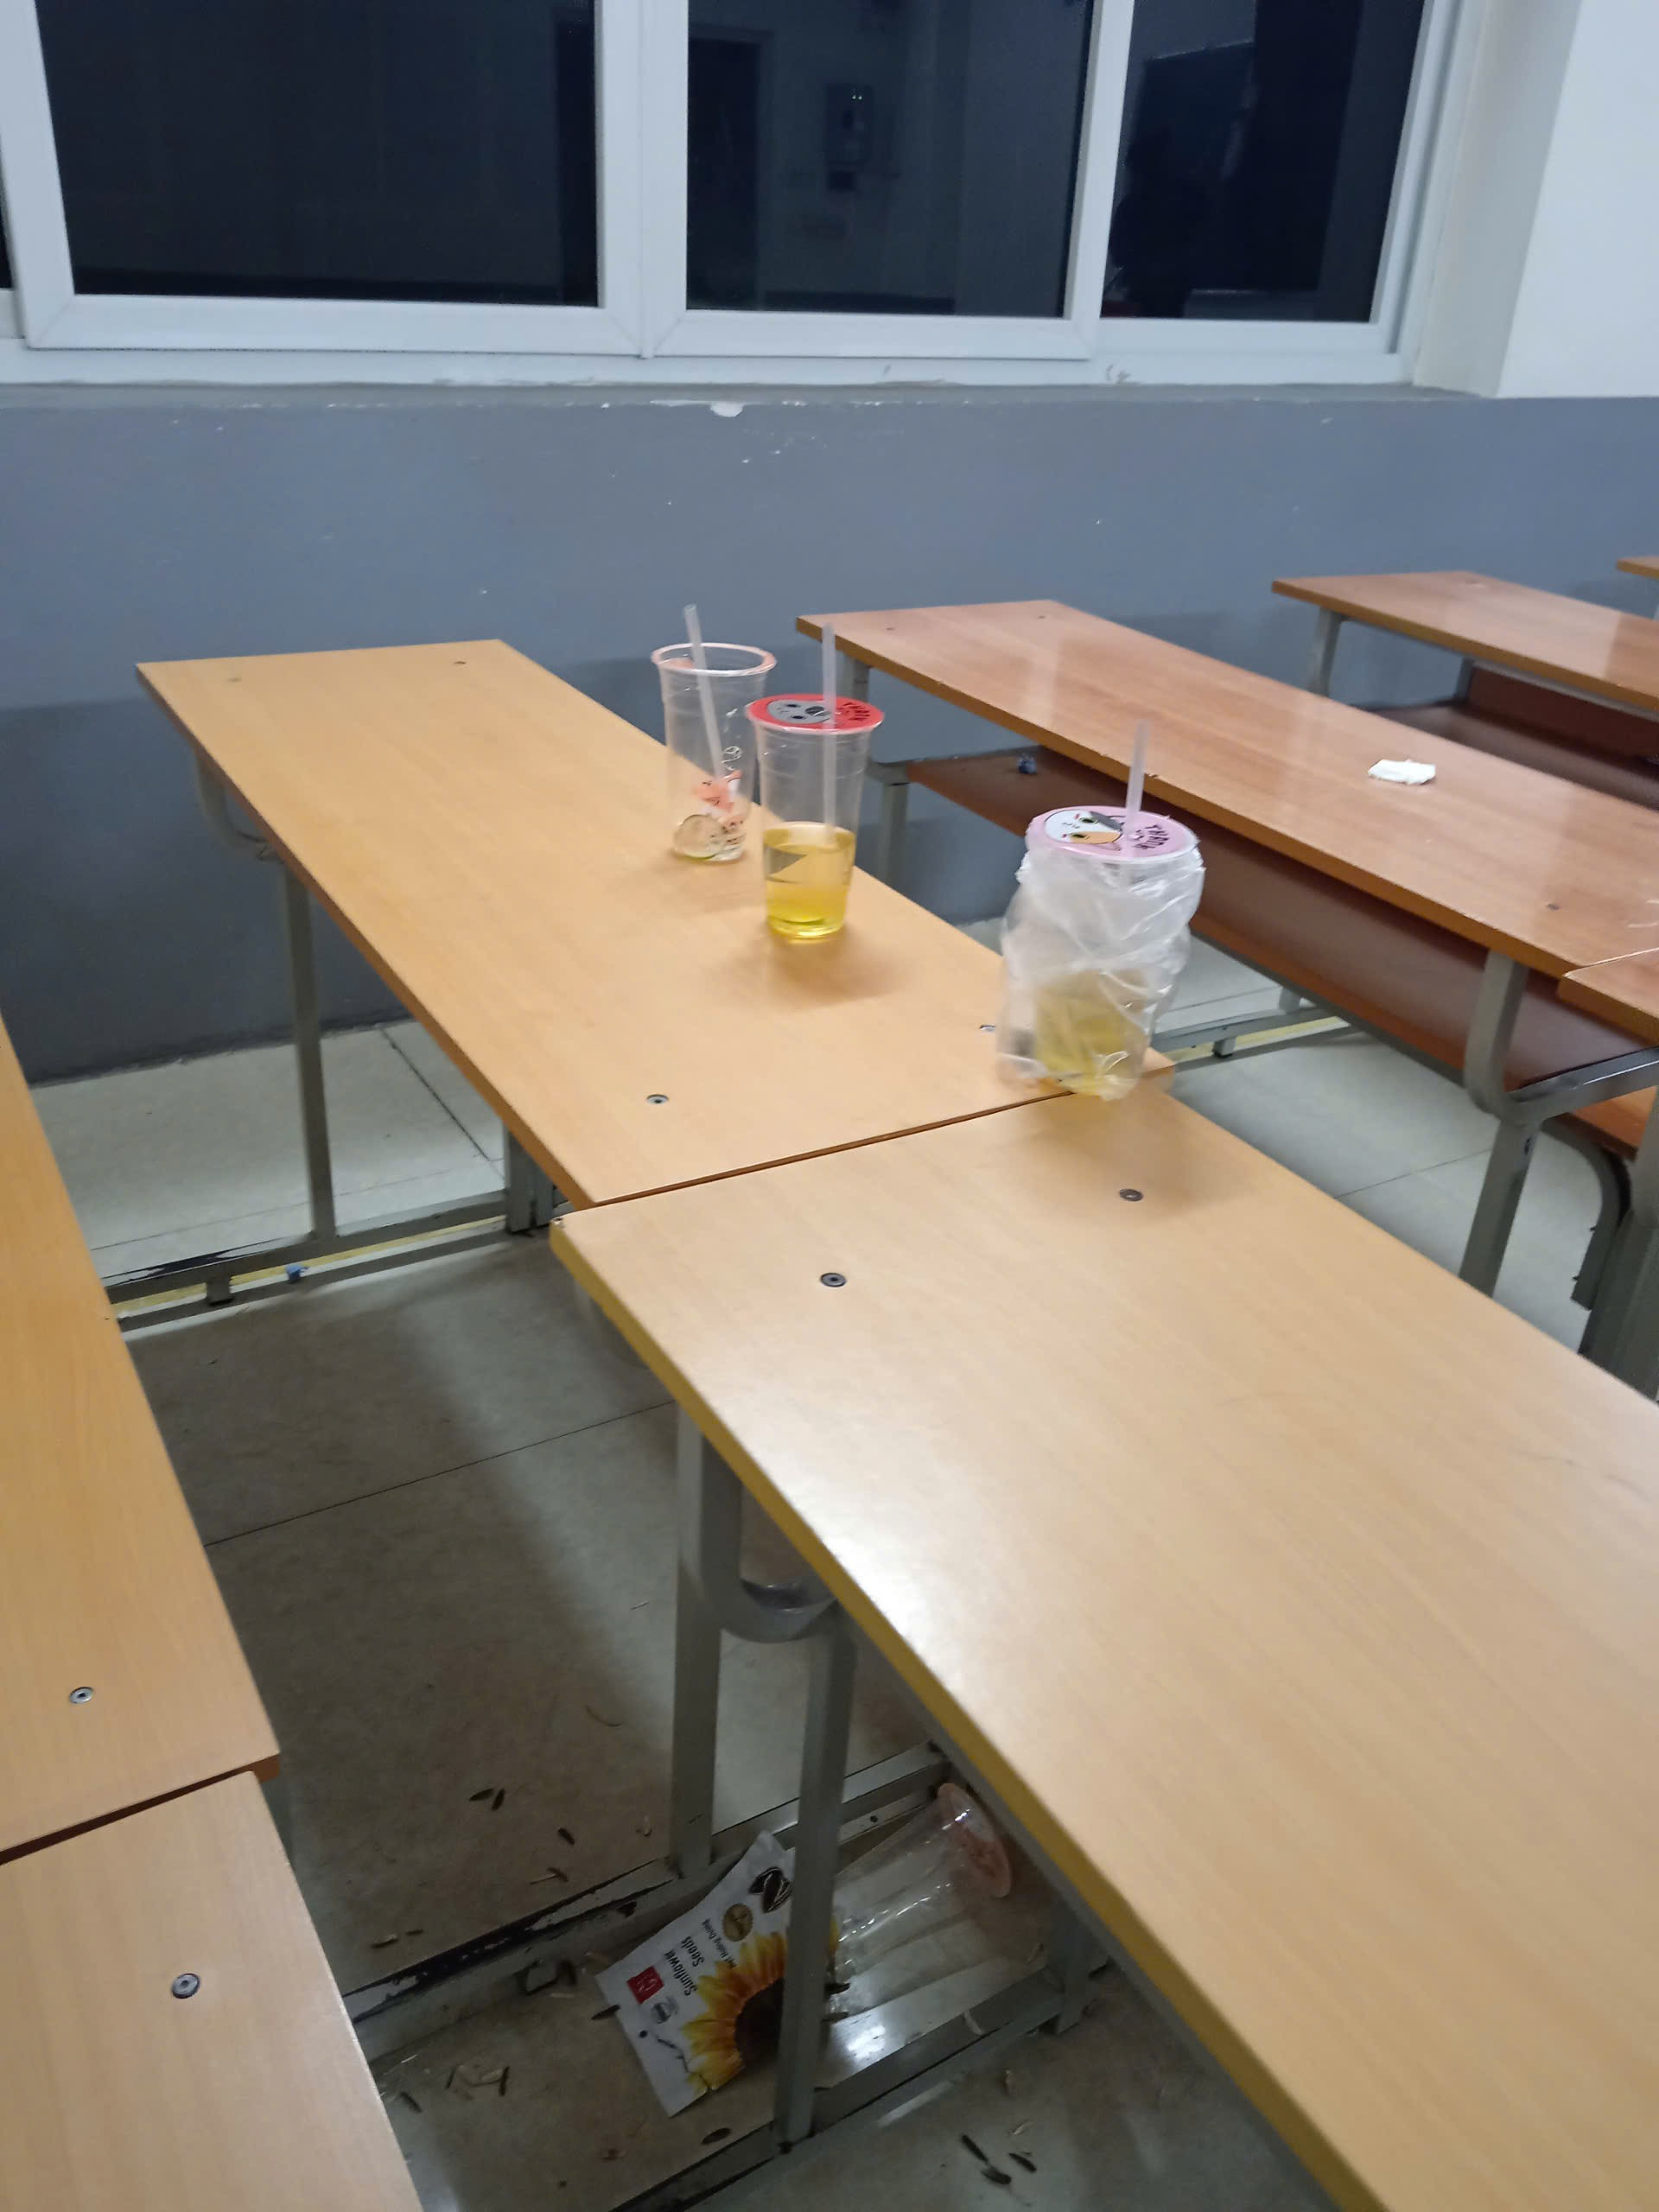
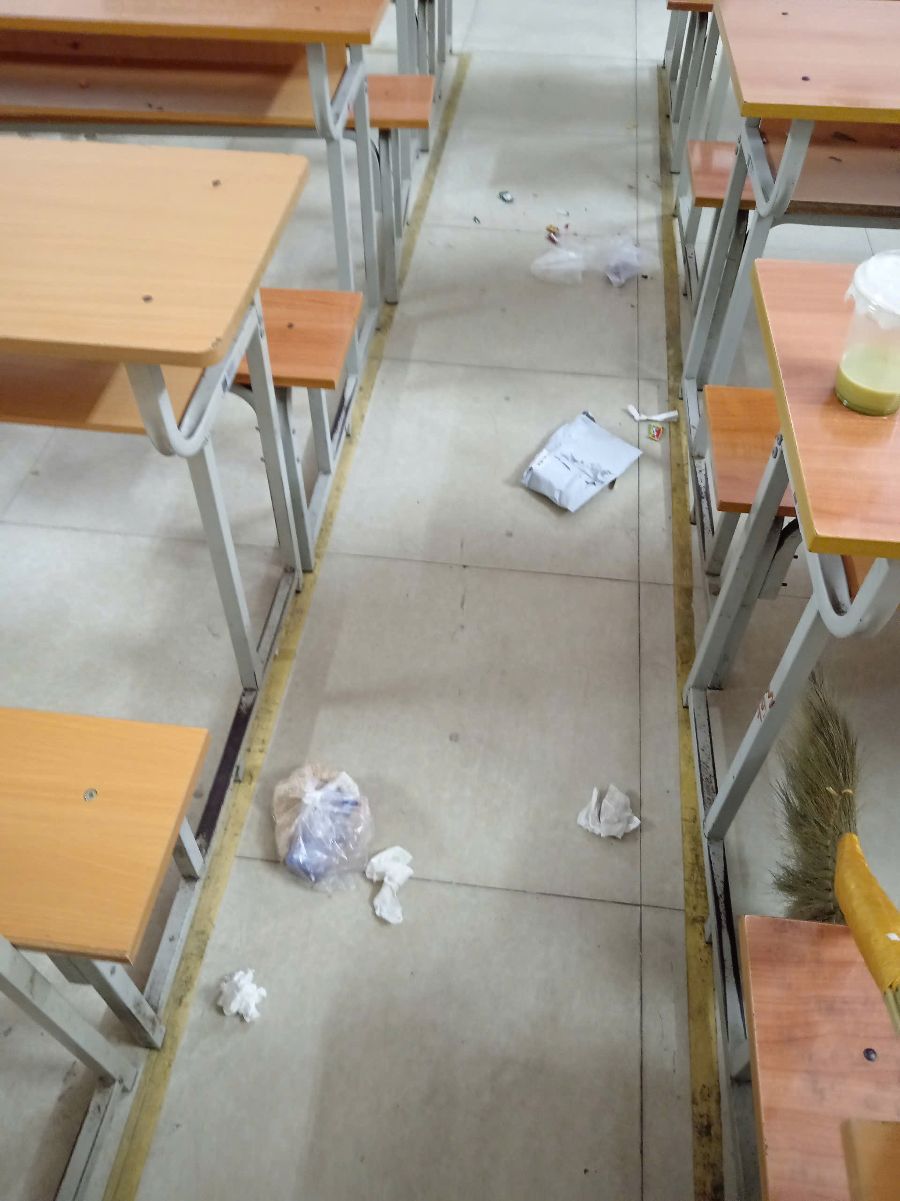
TÌNH HÌNH GIỮ GÌN VỆ SINH LỚP HỌC
Phòng học 304-HA8
Ngày 07/10/2024

Slide 6
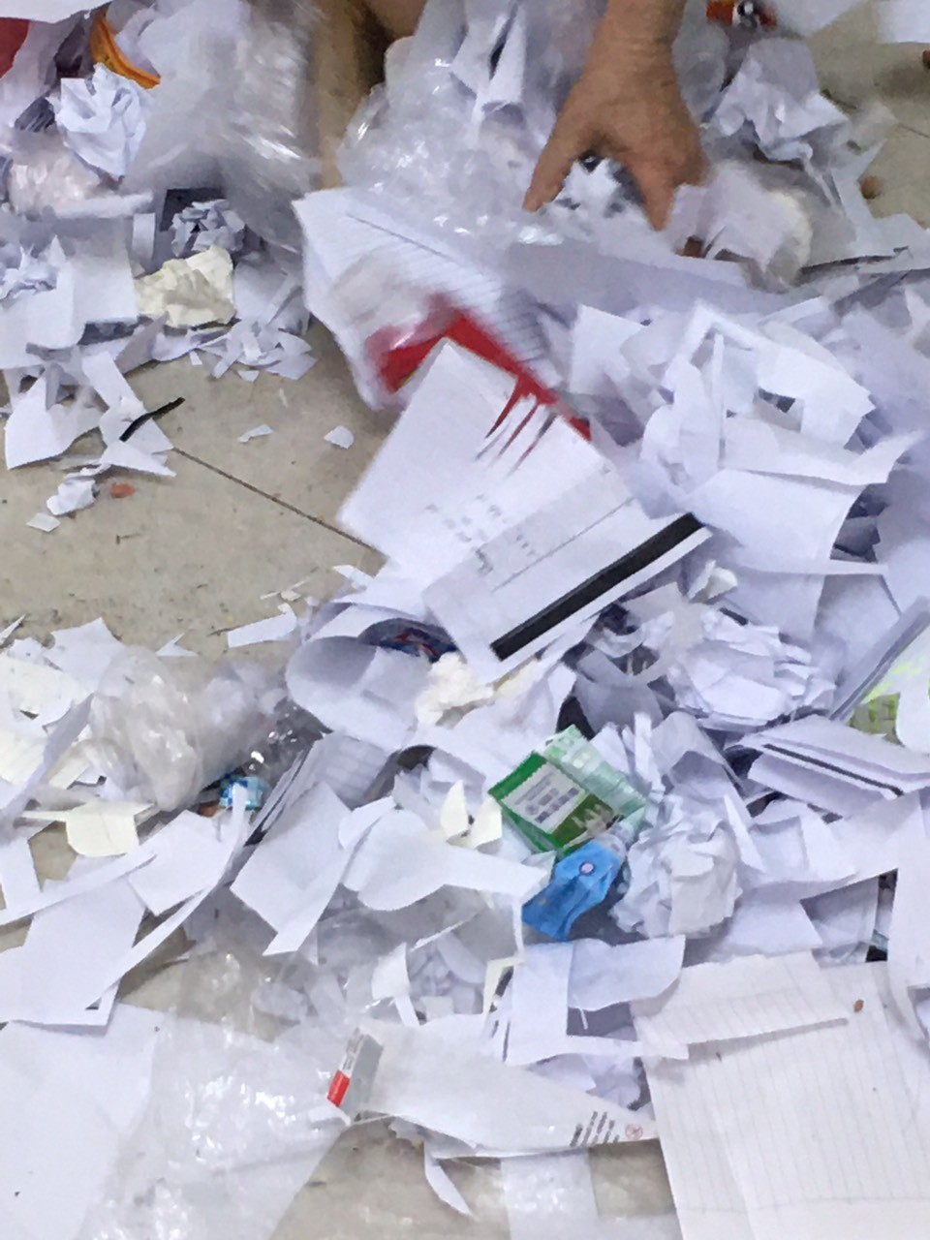
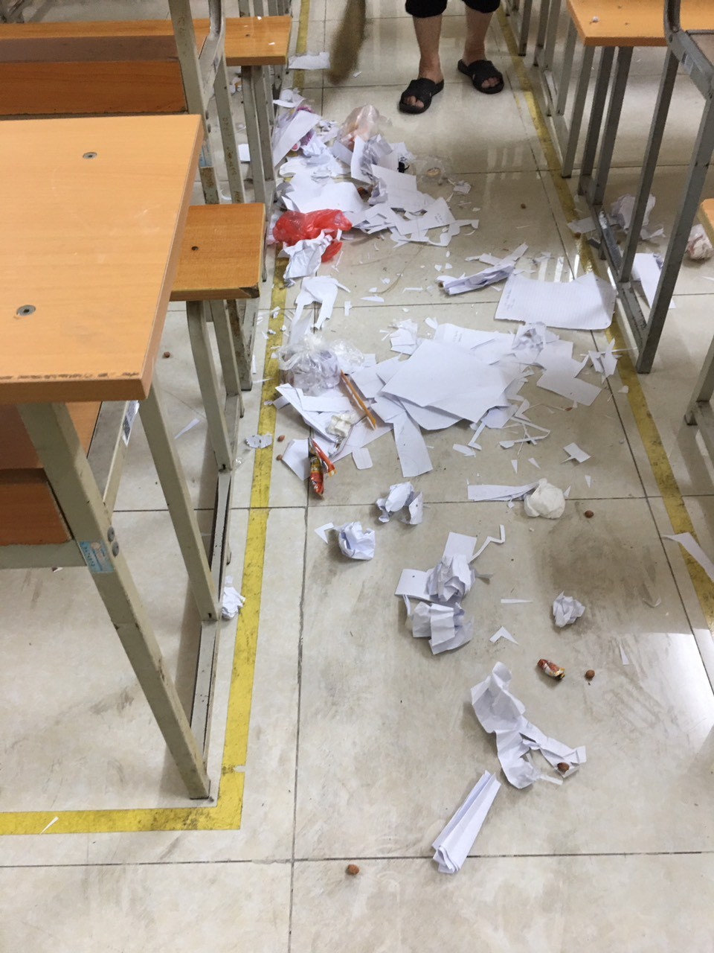
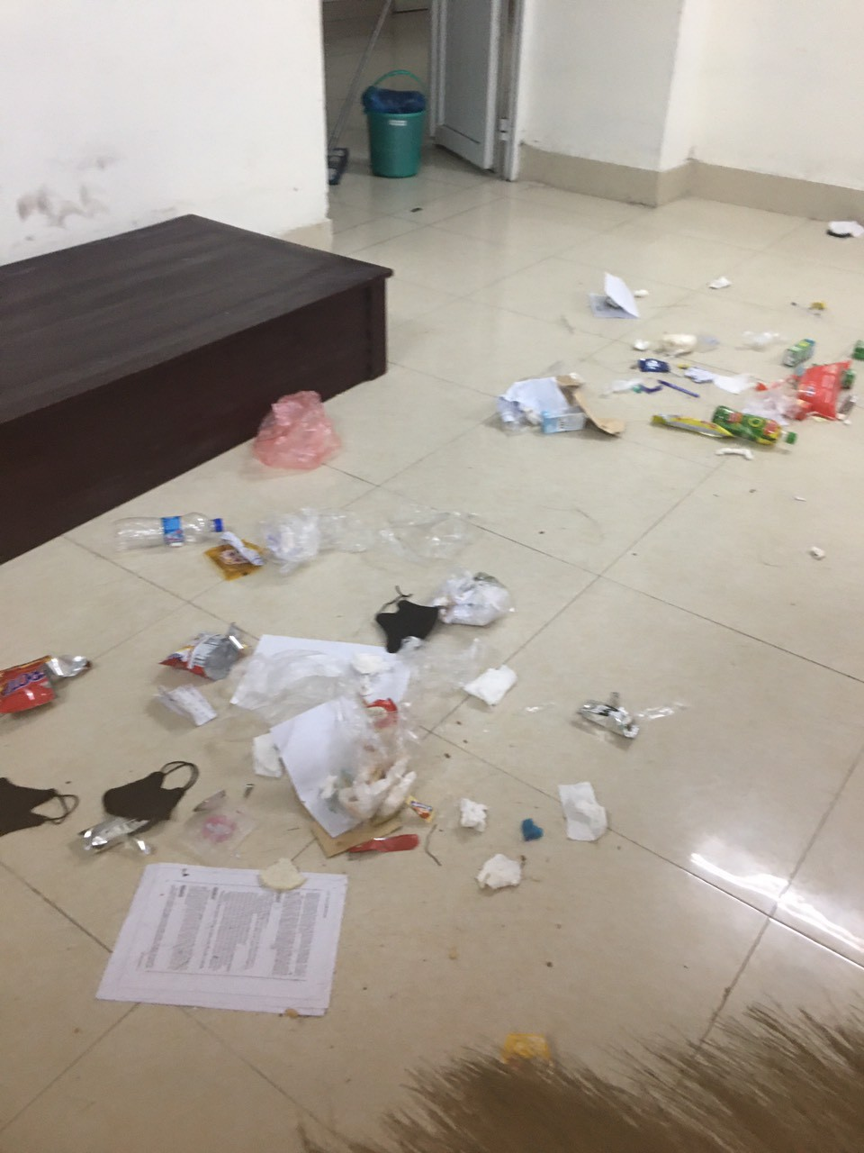
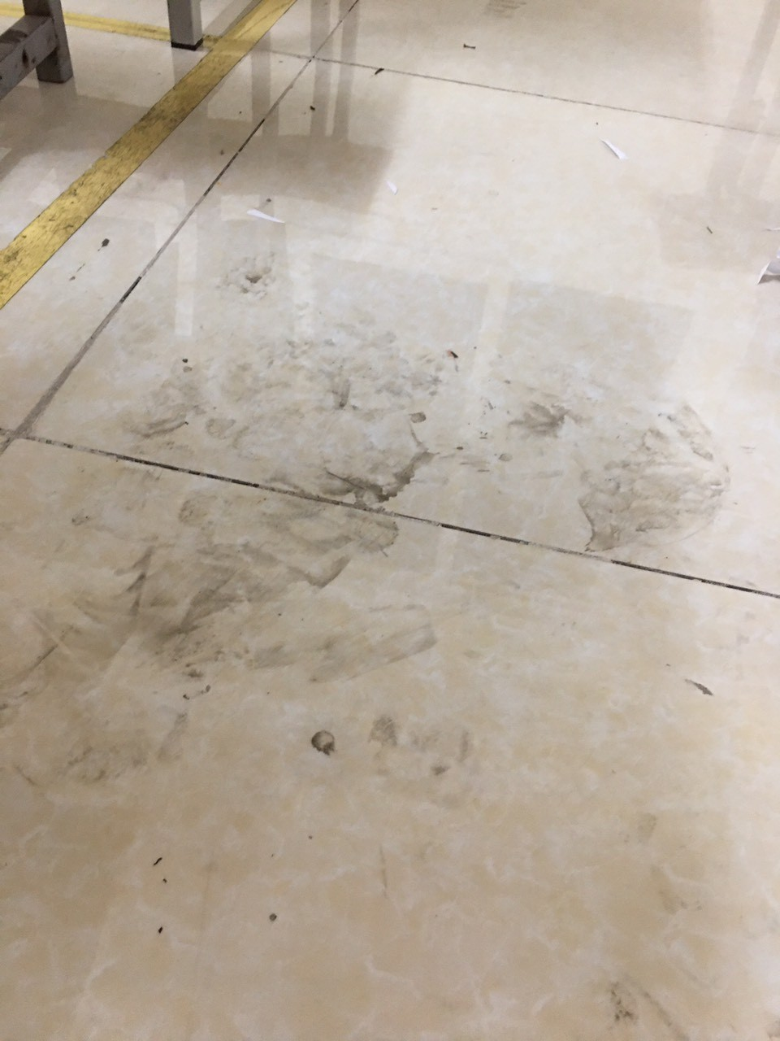
TÌNH HÌNH GIỮ GÌN VỆ SINH LỚP HỌC
Phòng học tầng 3,4,5 – HA10
Ngày 07/10/2024

Slide 7
1. QUY ĐỊNH DÀNH CHO NGƯỜI HỌC KHI SỬ DỤNG THIẾT BỊ VÀ PHÒNG HỌC, PHÒNG THỰC HÀNH/THÍ NGHIỆM
1.2 Trong Phòng học/Giảng đường – Phòng thực hành/Thí nghiệm
TRONG PHÒNG HỌC /GIẢNG ĐƯỜNG
Tuân thủ thời khóa biểu và nội quy phòng
Thực hiện 5S: Sàng lọc – Sắp xếp – Sạch sẽ - Chuẩn hóa – Sẵn sàng
TRONG PHÒNG THỰC HÀNH /THÍ NGHIỆM
Không viết/ vẽ bậy; bỏ rác đúng nơi
Sắp xếp bàn ghế, micro, dây cáp, điều khiển…đúng vị trí ban đầu
Không mang chất cháy nổ, độc hại vào phòng
Tuân thủ lịch sử dụng hoặc đăng ký trước nếu dung ngoài kế hoạch.
Báo sự cố ngay cho Giảng viên/Cán bộ phụ trách
Chỉ dùng thiết bị khi đã được hướng dẫn và nắm quy trình thao tác
Ghi chép sổ nhật ký sử dụng, bàn giao thiết bị sau khi dùng
Không tự ý điều chuyển thiết bị sang phòng khác

Slide 8

2. ỨNG DỤNG CNTT NHẰM NÂNG CAO HIỆU QUẢ XỬ LÝ THÔNG TIN DỮ LIỆU
Hướng dẫn sử dụng phần mềm
Hỗ trợ thiết bị, phần mềm
Khảo sát
Thủ tục hành chính
Học tập
Tra cứu
Tin tức – Thông báo

Slide 9







TỔNG QUAN VỀ APP UNETI ONLINE VÀ CỔNG TỔNG HỢP HỖ TRỢ TRA CỨU – DỊCH VỤ CÔNG UNETI
HIỆN TRẠNG
Làm việc trực tiếp
Dịch bệnh
MỘT SỐ HẠN CHẾ,
KHÓ KHĂN
Nguồn lực
Văn phòng phẩm, điện, nước, chi phí khác …
Thời gian
Chưa khai thác triệt để hạ tầng hiện có

Slide 10
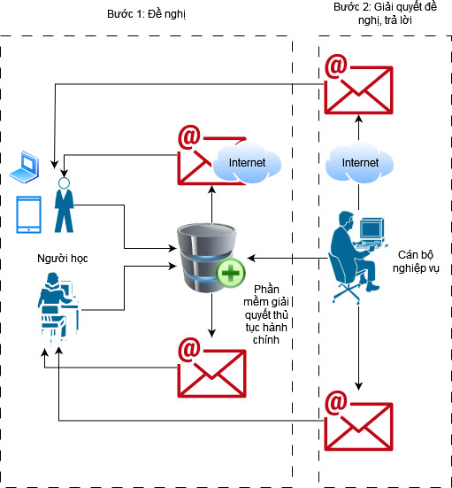


GIẢI PHÁP
THÊM 1 KÊNH TIẾP NHẬN ĐỀ NGHỊ
Đồng bộ (tài khoản; dữ liệu; quy trình nghiệp vụ …)
Sử dụng: mọi lúc, mọi nơi

Slide 11

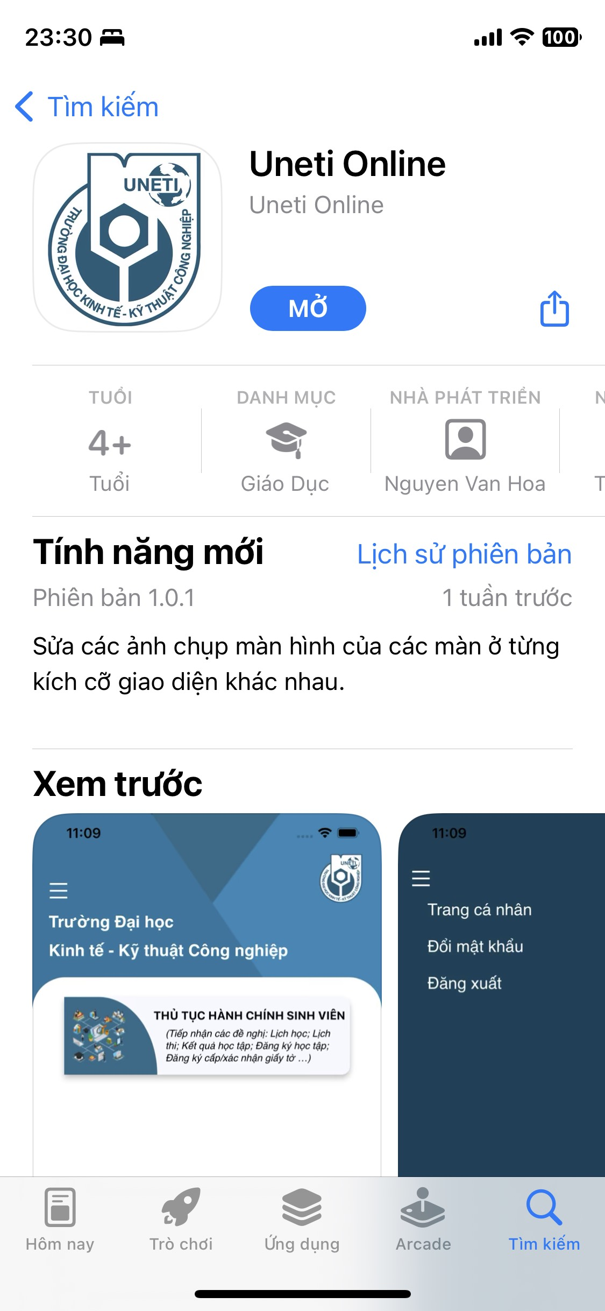
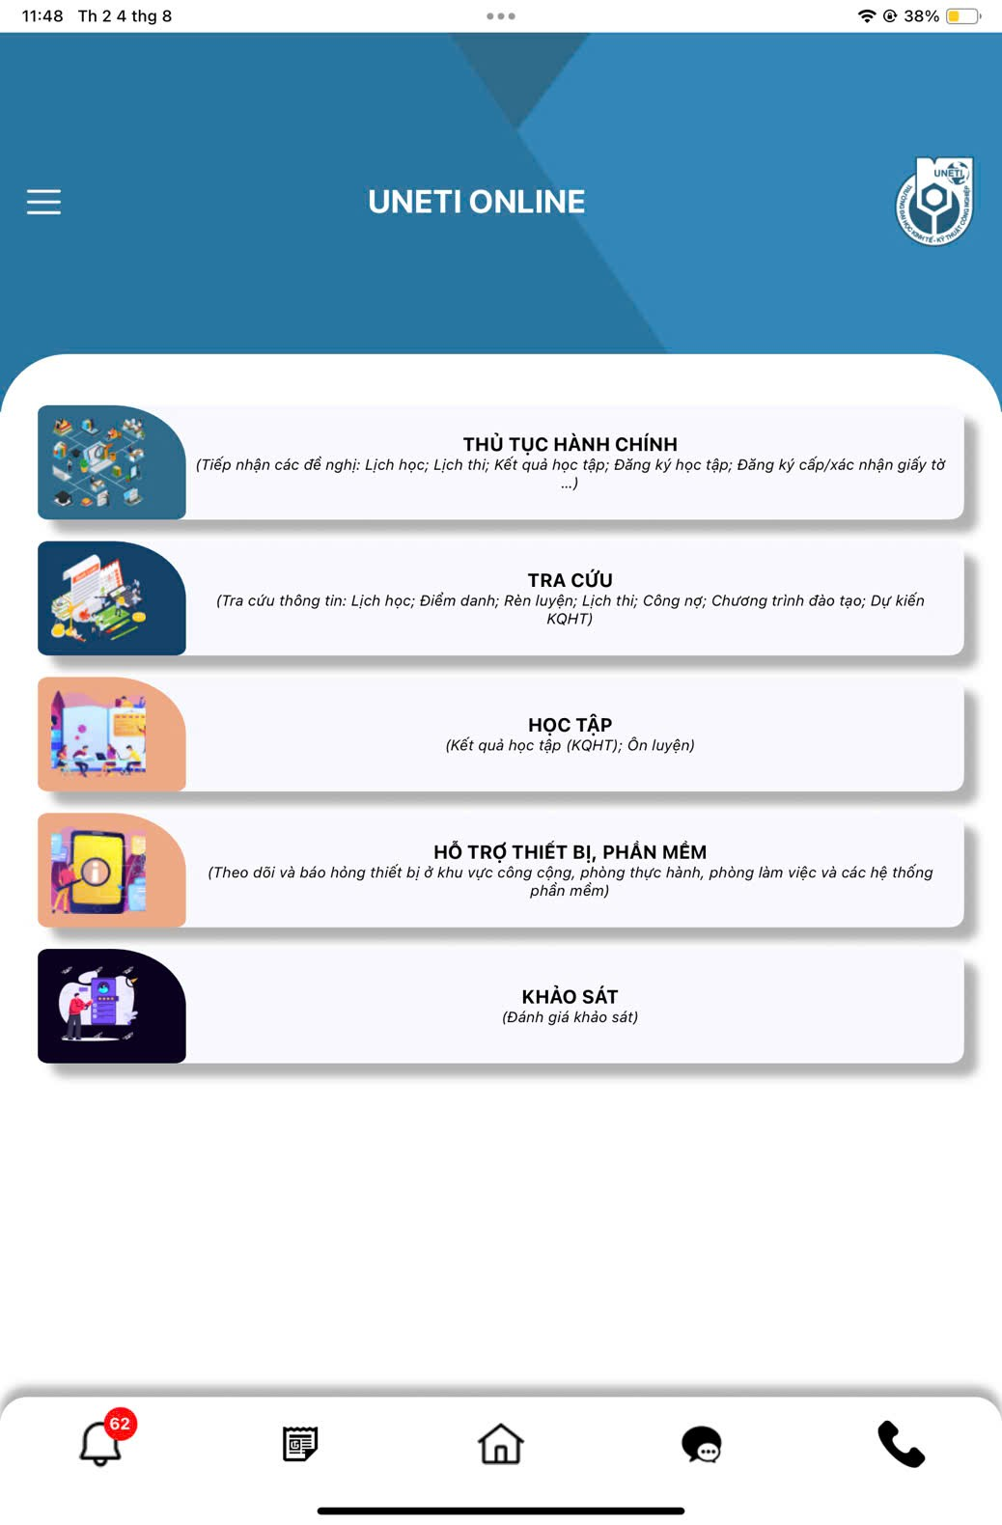
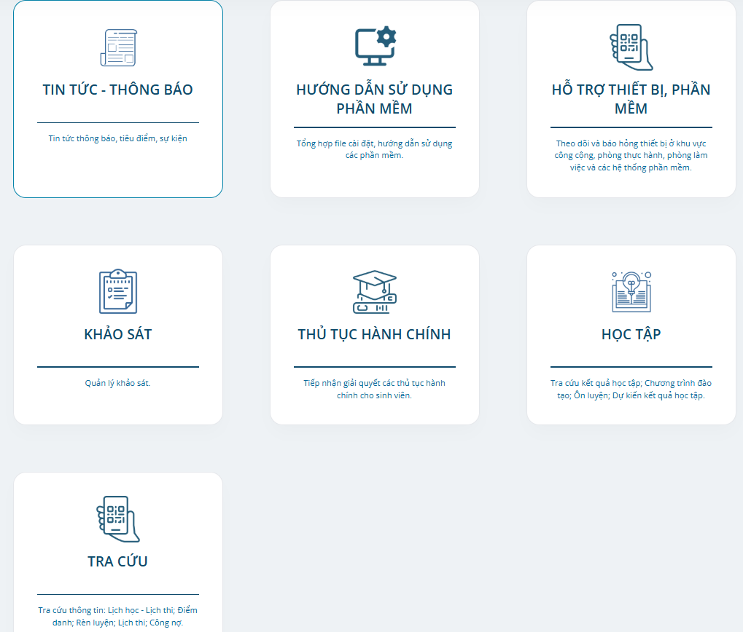
HƯỚNG DẪN CÁC MODULE CỦA CỔNG THÔNG TIN HỖ TRỢ https://support.uneti.edu.vn/uneti
SỬ DỤNG NHƯ THẾ NÀO?
HƯỚNG DẪN CÁC MODULE TRÊN APP UNETI ONLINE

Slide 12
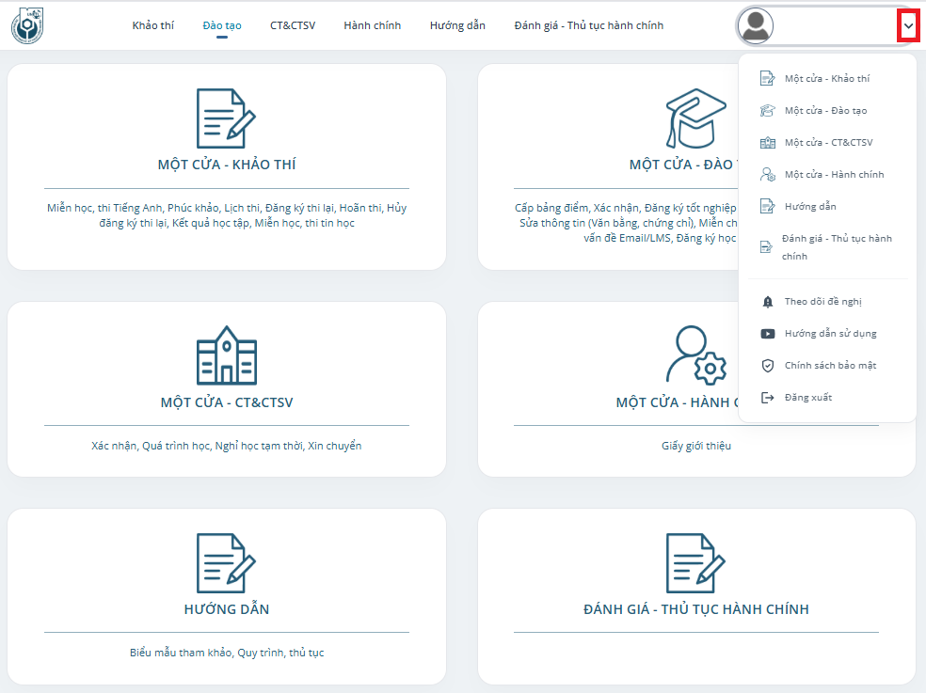
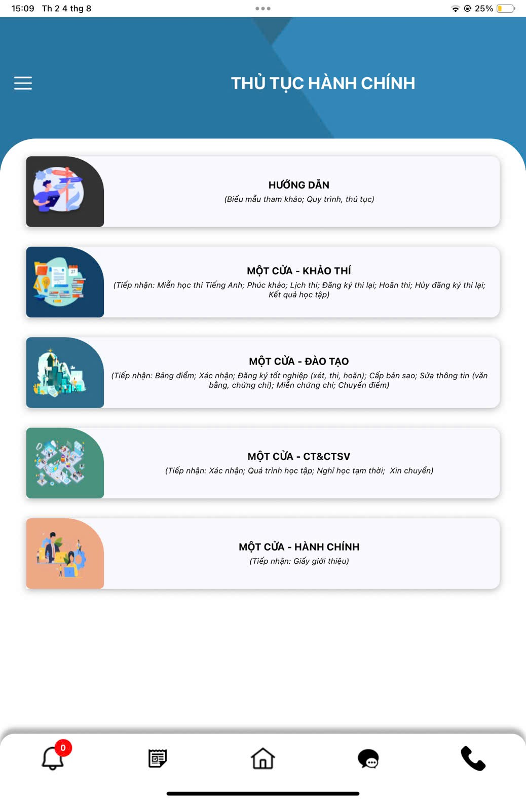
2.1 THỦ TỤC HÀNH CHÍNH CHO NGƯỜI HỌC
GIAO DIỆN WEB
GIAO DIỆN APP

Slide 13



2.1 THỦ TỤC HÀNH CHÍNH CHO NGƯỜI HỌC
Quy trình đề nghị
Đề nghị giải quyết TTHC của người học
Không cho phép
Cho phép
ĐƯỢC PHÉP THỰC HIỆN TRỰC TUYẾN
CẦN CUNG CẤP GIẤY TỜ ĐỂ XEM XÉT TRƯỚC KHI TRẢ LỜI

Slide 14
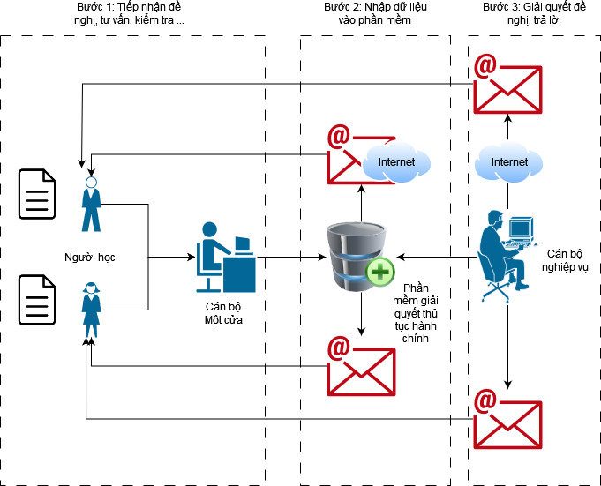
2.1 THỦ TỤC HÀNH CHÍNH CHO NGƯỜI HỌC
Cách thức thực hiện
ĐỀ NGHỊ TRỰC TIẾP
ĐỀ NGHỊ TRỰC TUYẾN
TỐC ĐỘ
TINH GỌN
TIẾT KIỆM

Slide 15
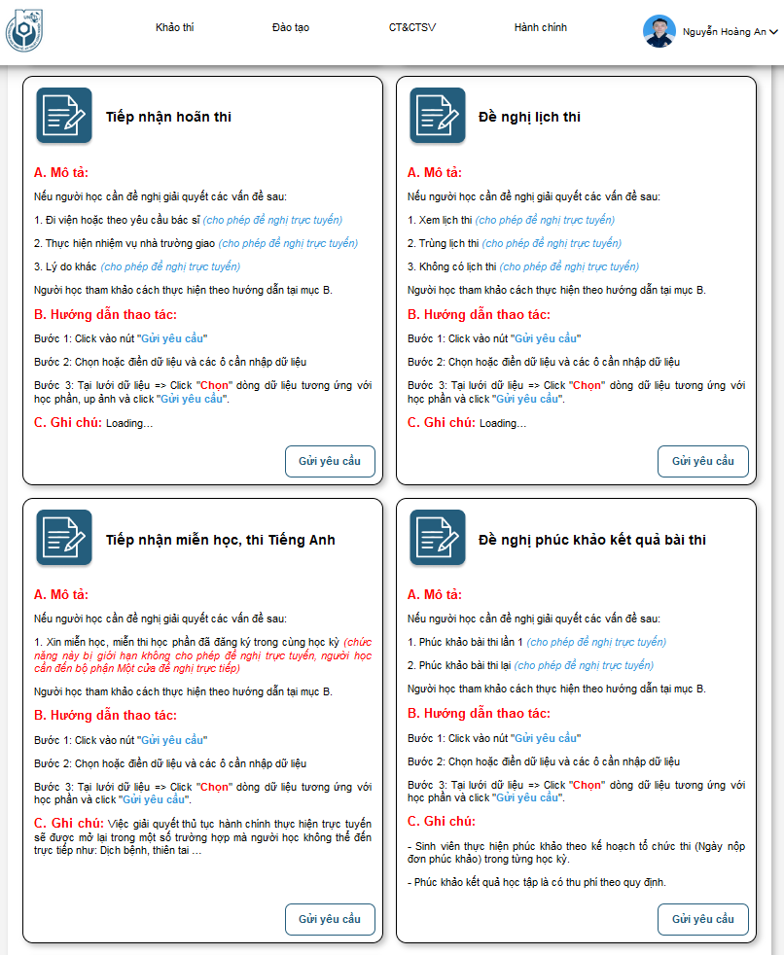
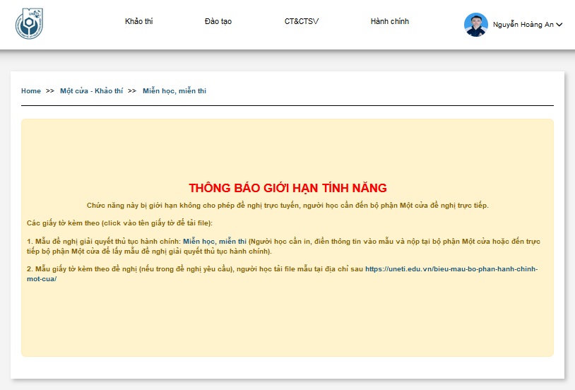
2.1 THỦ TỤC HÀNH CHÍNH CHO NGƯỜI HỌC
WEB
Cho phép
ĐƯỢC PHÉP THỰC HIỆN TRỰC TUYẾN
Không cho phép
CẦN CUNG CẤP GIẤY TỜ ĐỂ XEM XÉT TRƯỚC KHI TRẢ LỜI

Slide 16
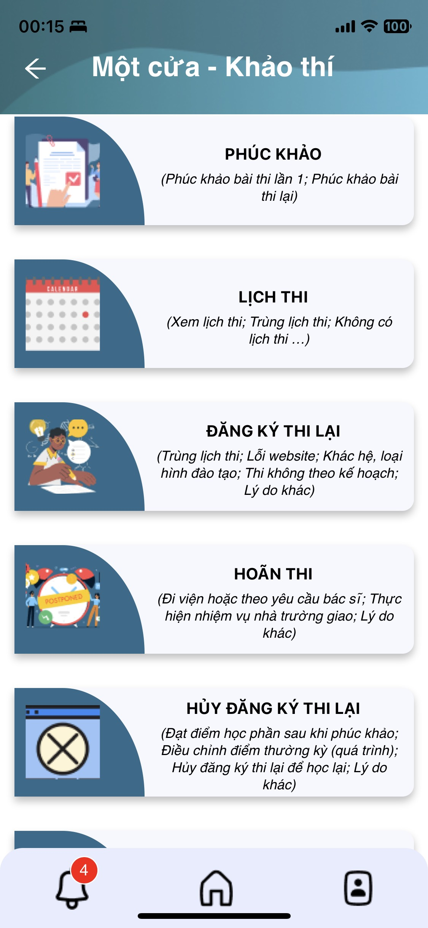
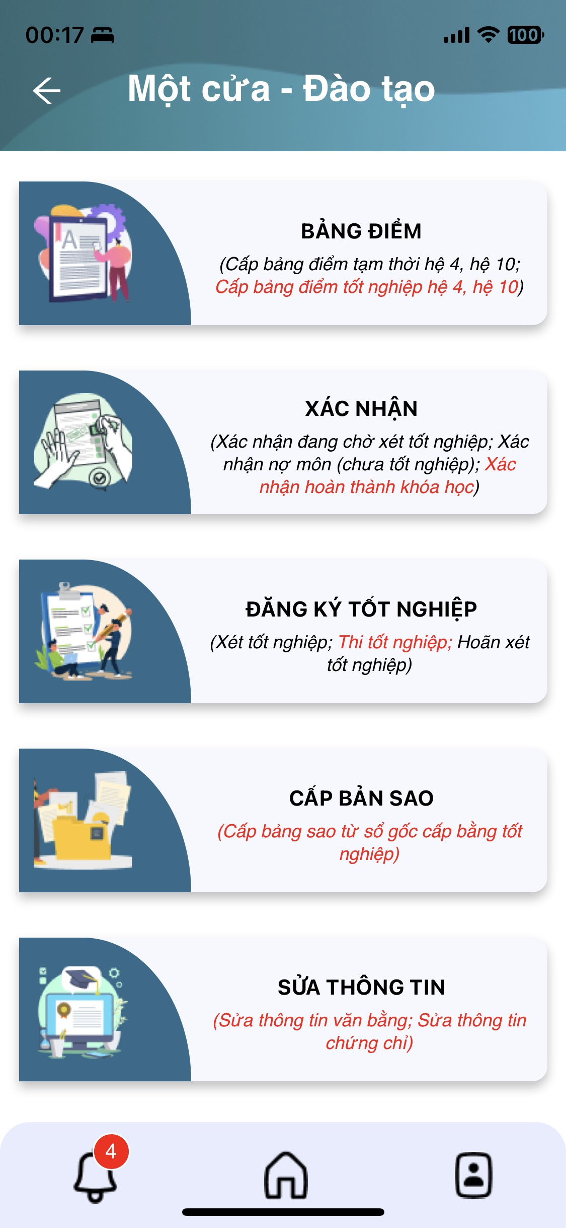
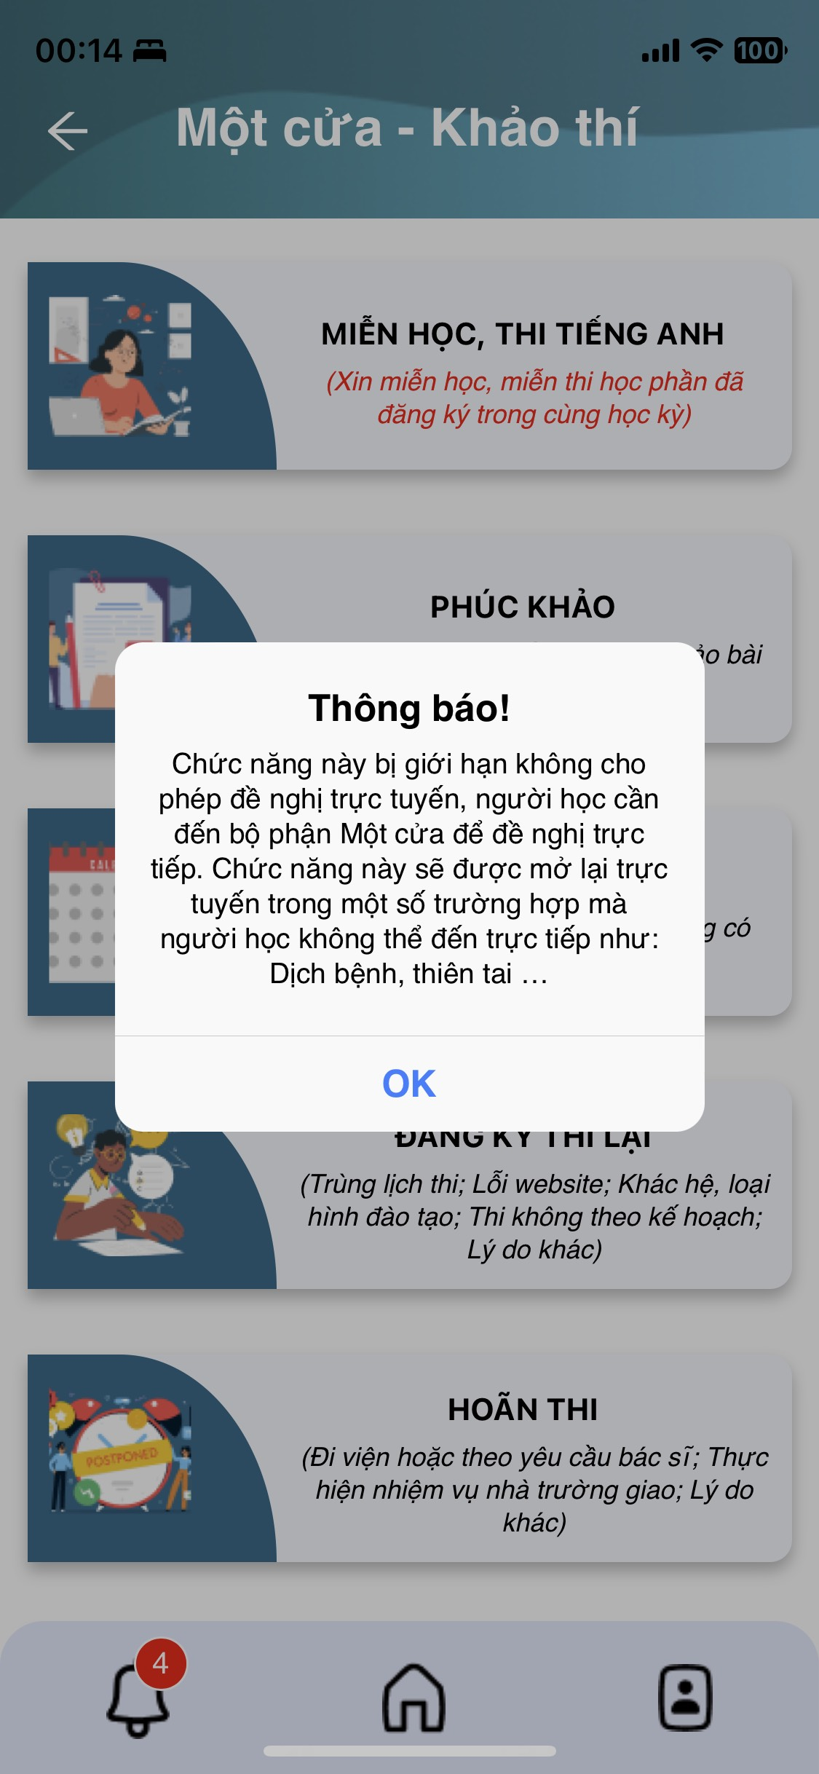
APP
2.1 THỦ TỤC HÀNH CHÍNH CHO NGƯỜI HỌC
Cho phép
ĐƯỢC PHÉP THỰC HIỆN TRỰC TUYẾN
Không cho phép
CẦN CUNG CẤP GIẤY TỜ ĐỂ XEM XÉT TRƯỚC KHI TRẢ LỜI

Slide 17

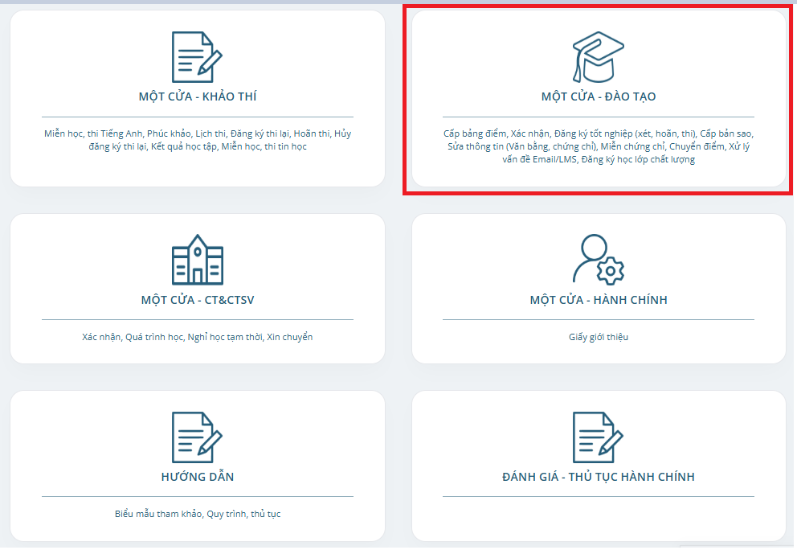
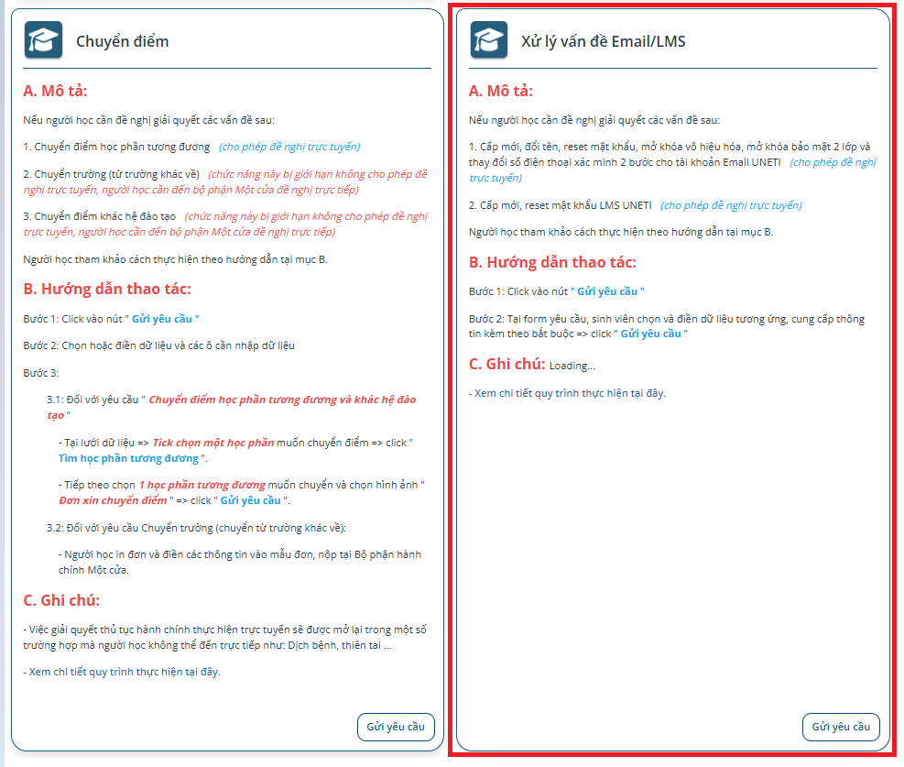
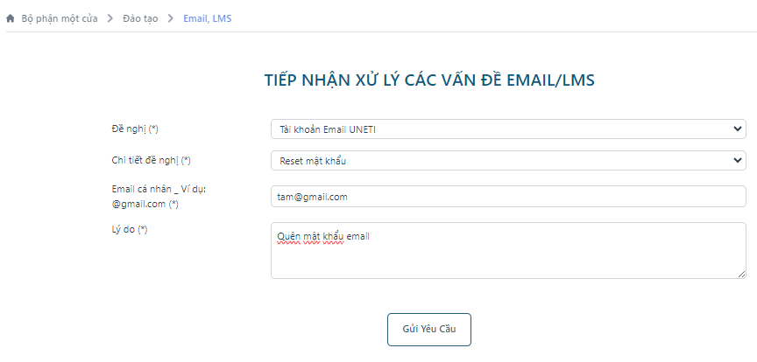
2.1 THỦ TỤC HÀNH CHÍNH CHO NGƯỜI HỌC
1
2
3

Slide 18
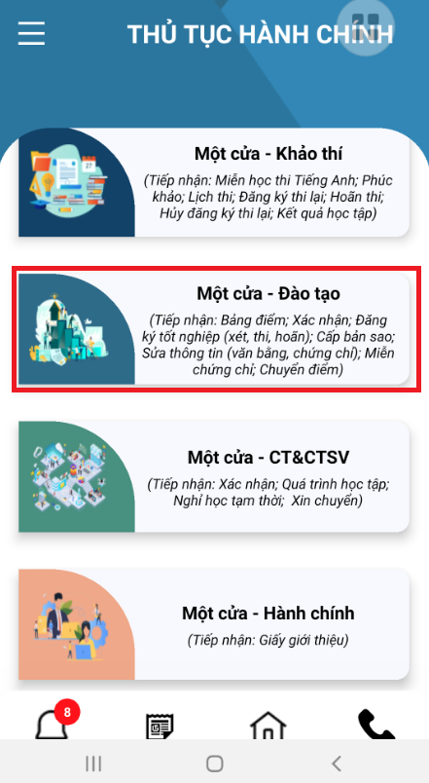
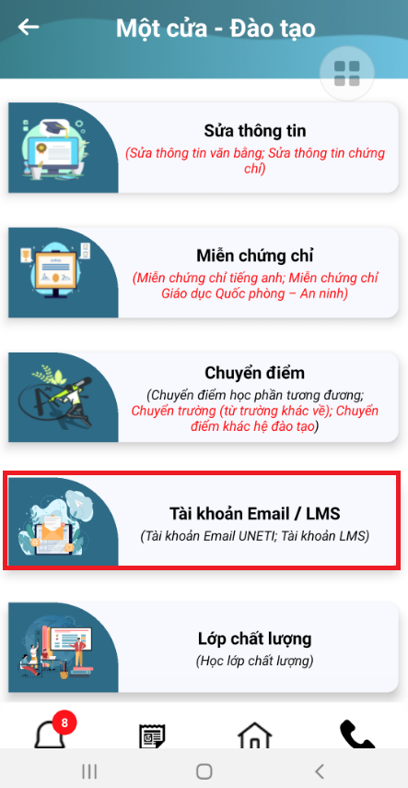
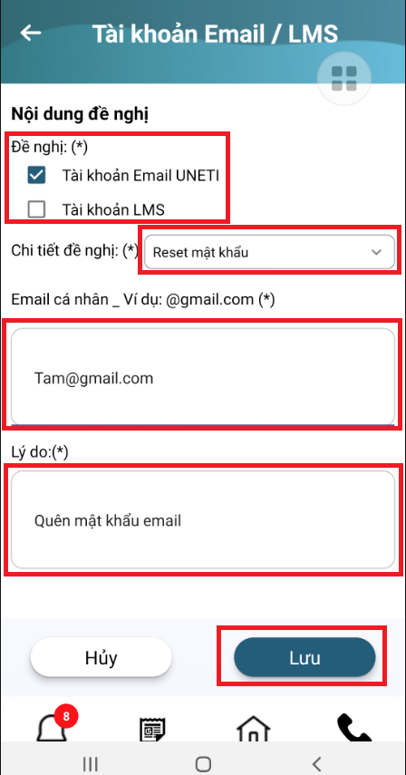
2.1 THỦ TỤC HÀNH CHÍNH CHO NGƯỜI HỌC
1
2
3

Slide 19
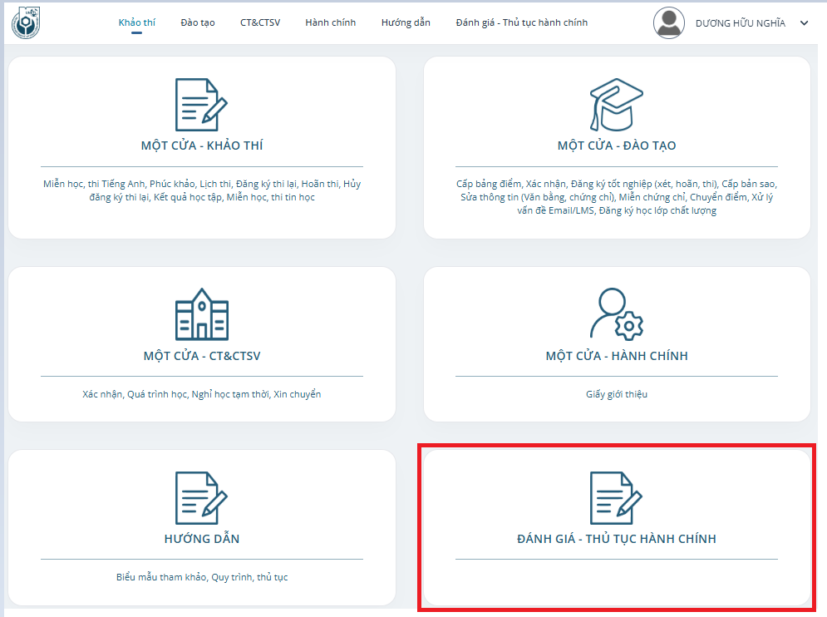

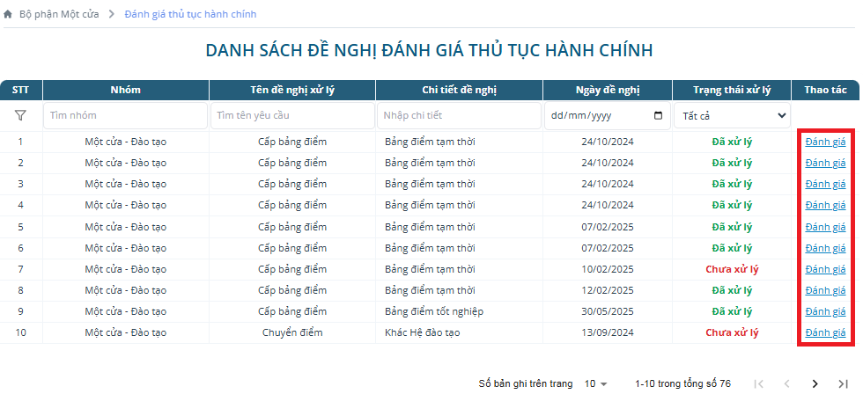
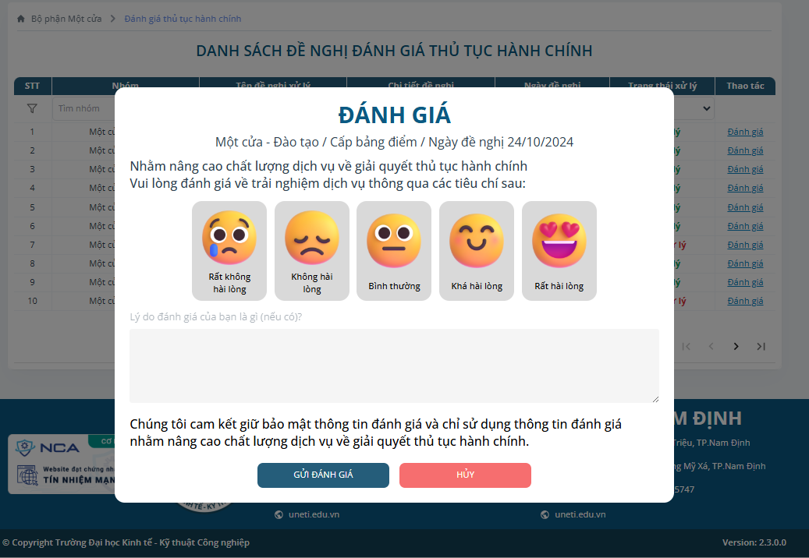
2.1 THỦ TỤC HÀNH CHÍNH CHO NGƯỜI HỌC
Đánh giá

Slide 20
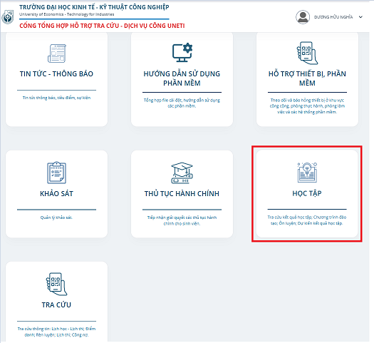
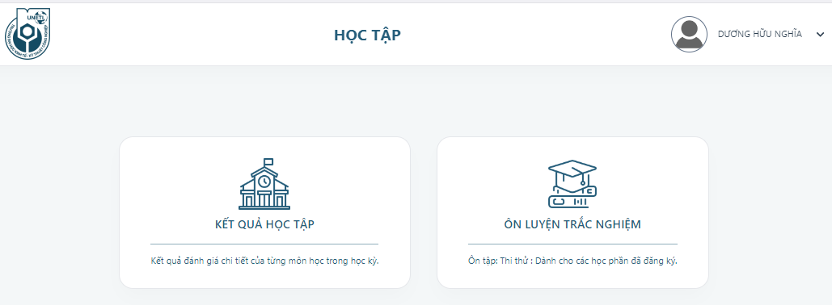
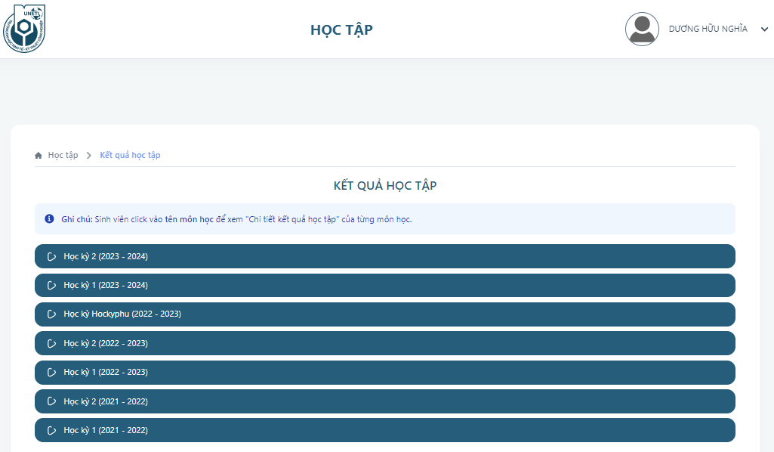
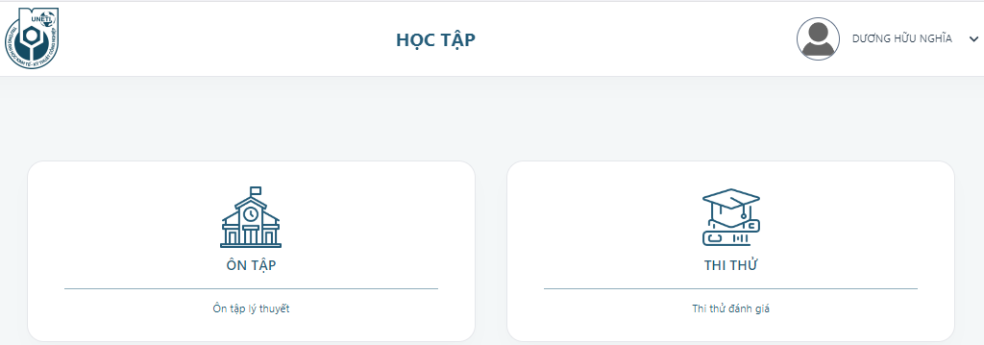

2.2 HỌC TẬP

Slide 21

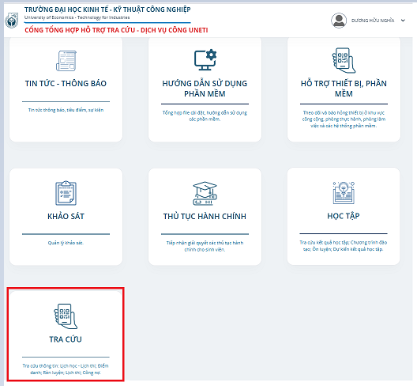
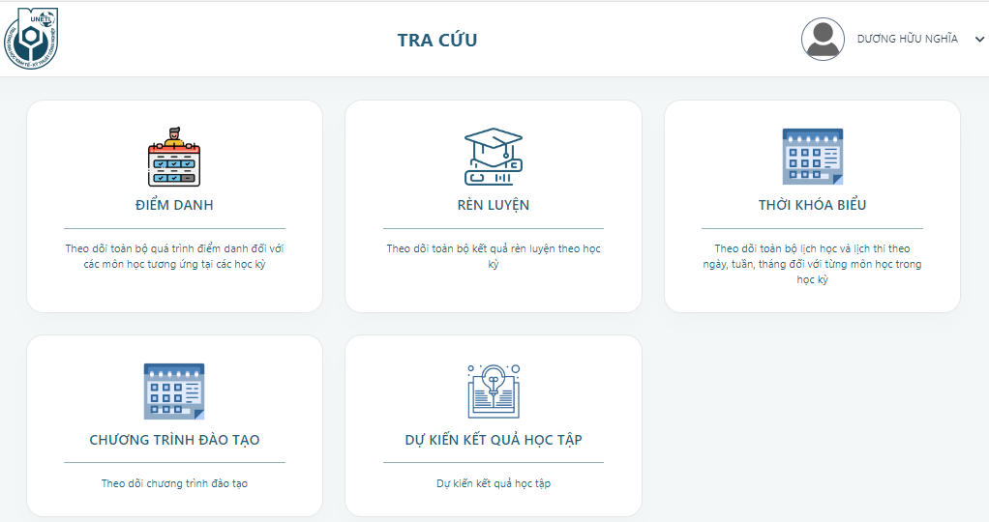
2.3 TRA CỨU

Slide 22
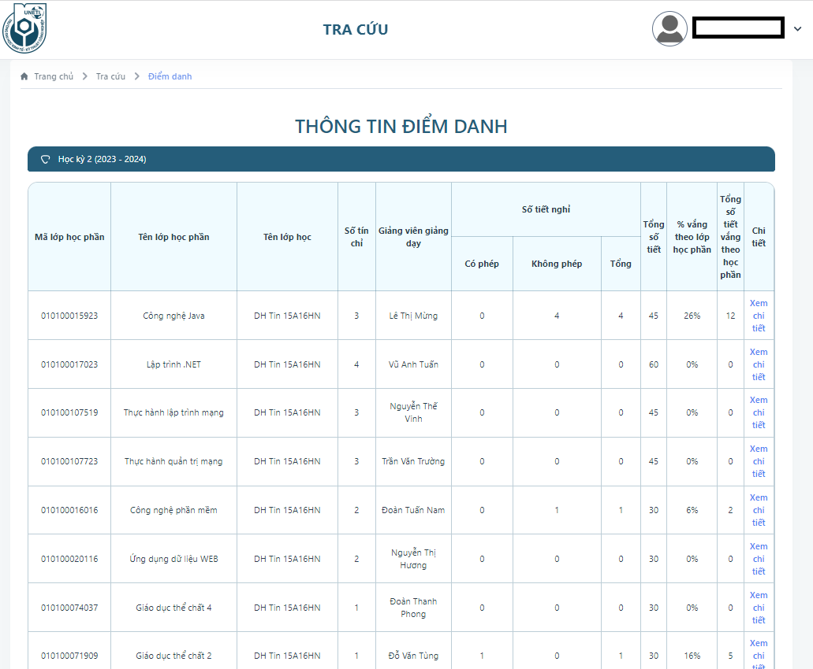
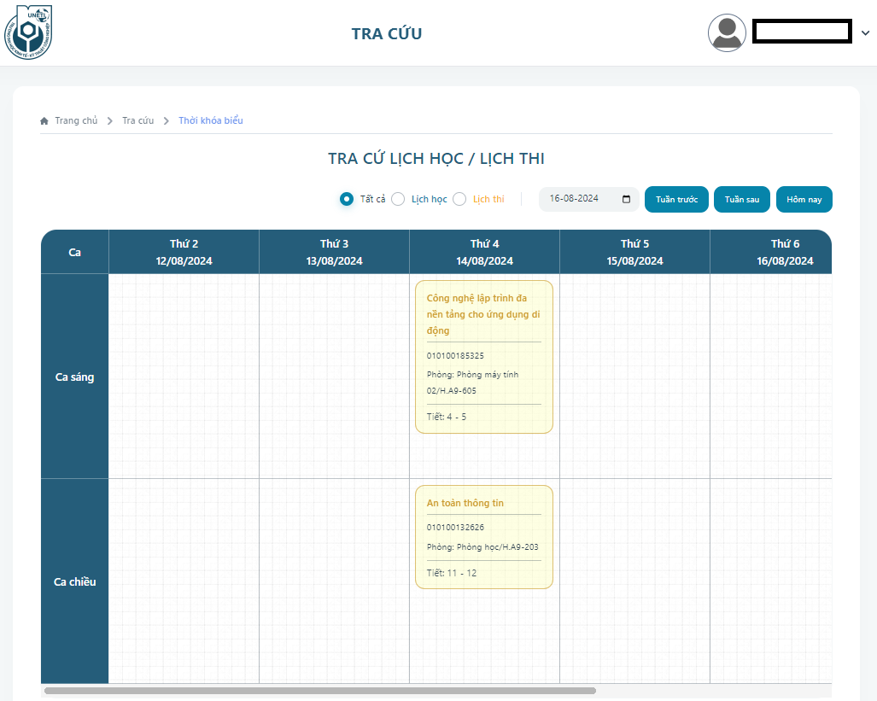
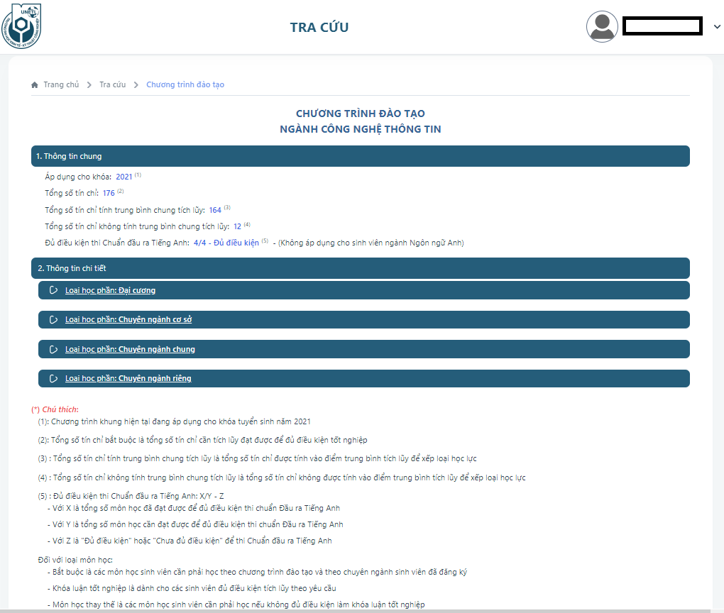
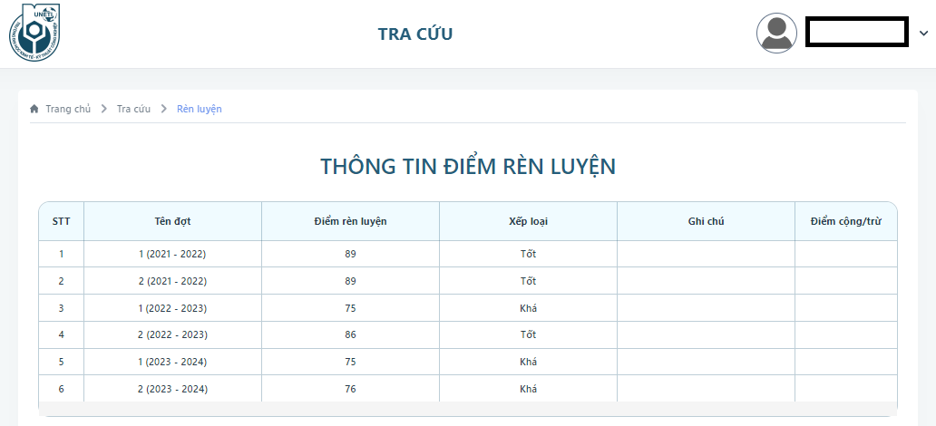
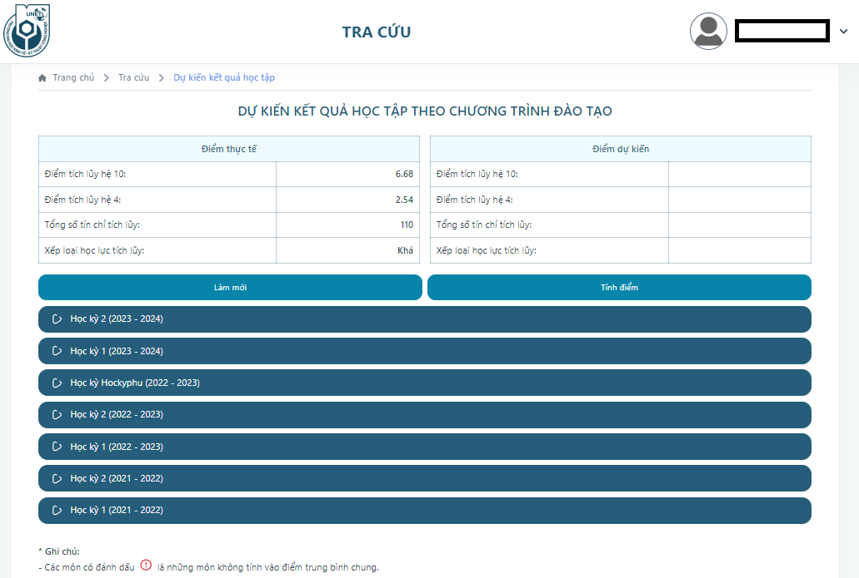
ĐIỂM DANH
THỜI KHÓA BIỂU
CHƯƠNG TRÌNH ĐÀO TẠO
RÈN LUYỆN
DỰ KIẾN KẾT QUẢ HỌC TẬP

Slide 23
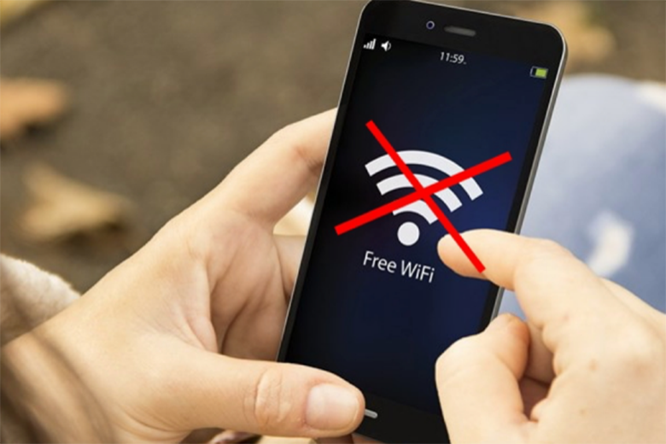




2.4 HỖ TRỢ THIẾT BỊ, PHẦN MỀM
TÌNH TRẠNG
Tín hiệu mạng kém
LỗI Camera
MỘT SỐ TÌNH TRẠNG GẶP PHẢI
Lỗi trang web của nhà trường
Lỗi App Uneti Online
Sự cố khác

Slide 24
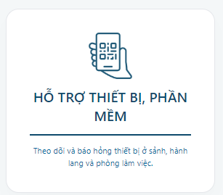
2.4 HỖ TRỢ THIẾT BỊ, PHẦN MỀM
Giải pháp
Tiết kiệm thời gian, sử dụng mọi lúc, mọi nơi
THÊM MODULE HỖ TRỢ THIẾT BỊ, PHẦN MỀM
Khai thác triệt để hạ tầng hiện có
Sửa chữa kịp thời, nhanh chóng

Slide 25
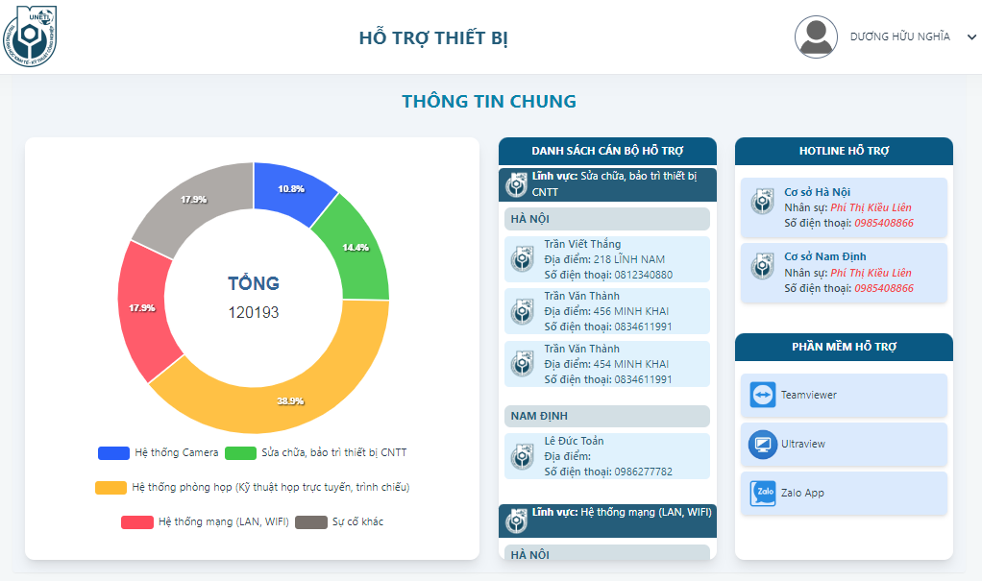
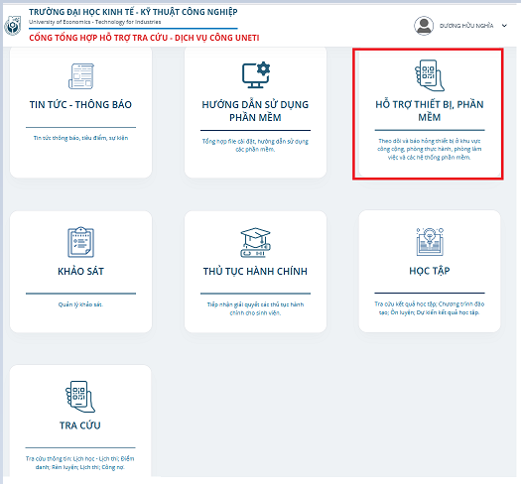
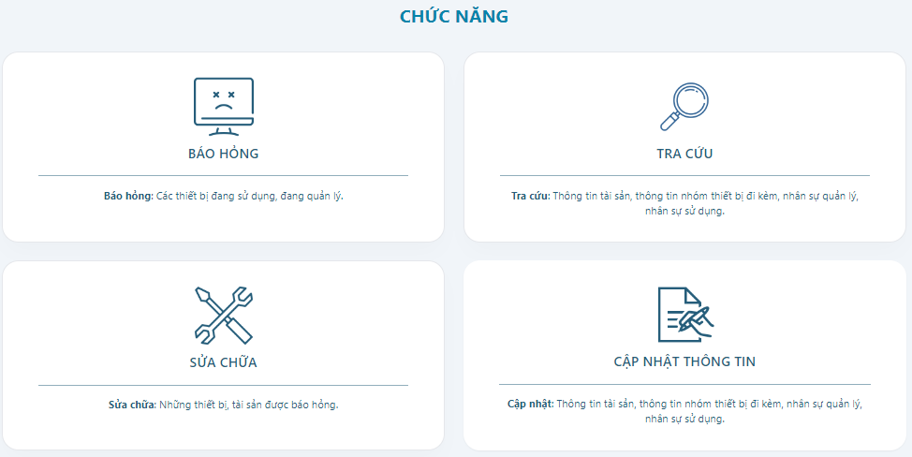
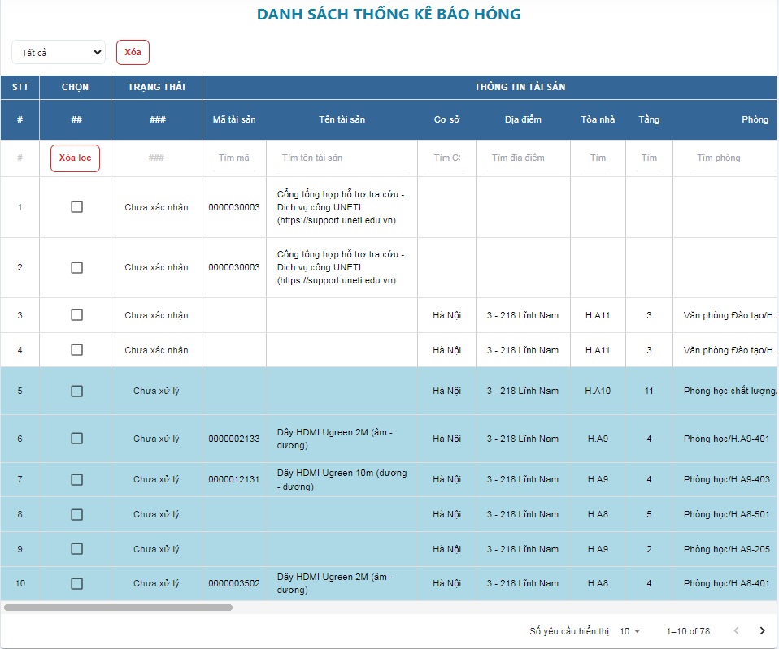
2.4 HỖ TRỢ THIẾT BỊ, PHẦN MỀM
Giao diện

Slide 26

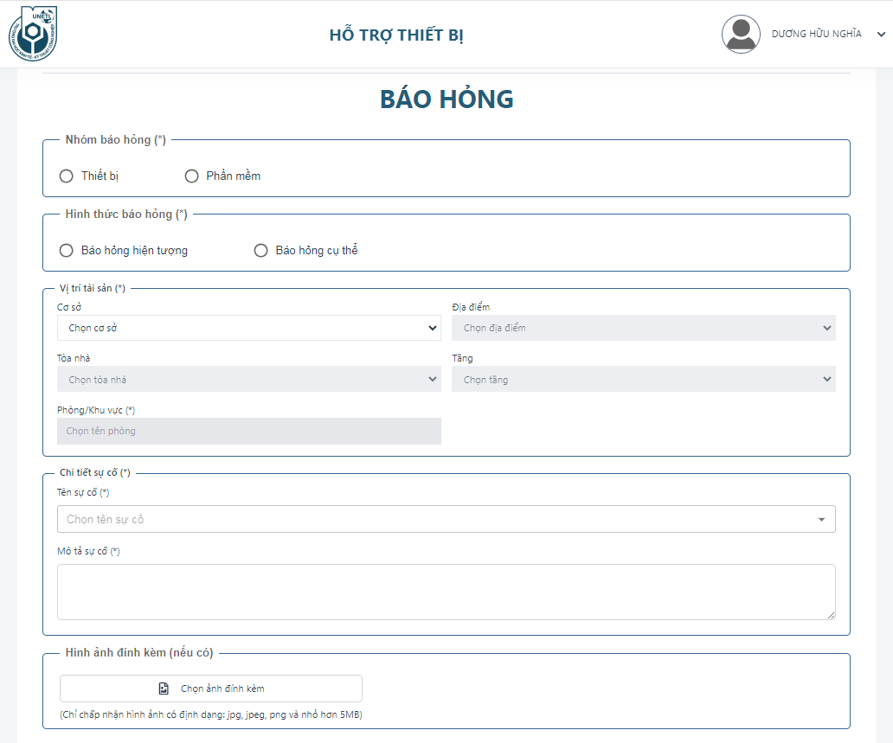
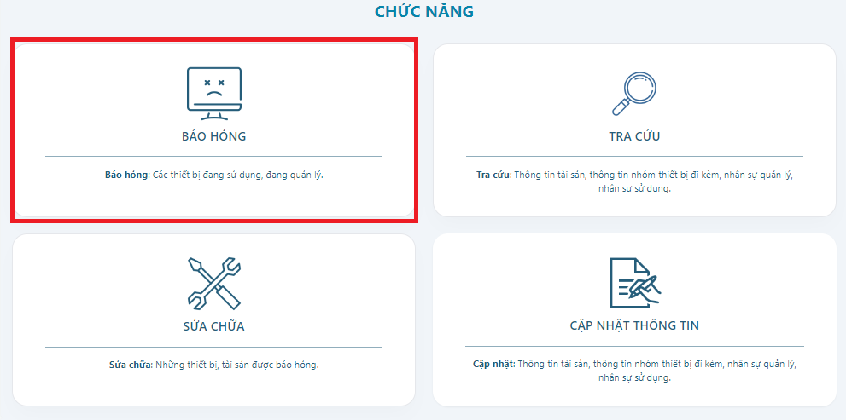
2.4 HỖ TRỢ THIẾT BỊ, PHẦN MỀM
Khi lỗi Web, app Uneti Online
Khi các thiết bị sảnh phòng bị lỗi/ hỏng

Slide 27


2.4 HỖ TRỢ THIẾT BỊ, PHẦN MỀM
Nhóm báo hỏng thiết bị
Báo hỏng hiện tượng
Báo hỏng cụ thể
=>Chọn chính xác thiết bị cần báo hỏng để gửi yêu cầu
=> Chỉ cần thêm vị trí tài sản, chi tiết sự cố, ảnh đính kèm (nếu có)

Slide 28



2.5 HƯỚNG DẪN SỬ DỤNG PHẦN MỀM
Khó khăn trong việc sử dụng Email/LMS do nhà trường cấp
Sinh viên không biết tìm kiếm tài liệu ở đâu?
Khó khăn trong việc sử dụng Web, phần mềm của nhà trường

Slide 29


2.5 HƯỚNG DẪN SỬ DỤNG PHẦN MỀM
File tài liệu hướng dẫn liên quan đến thiết bị giảng đường, phân hệ LMS và các tài liệu khác
Video hướng dẫn thao tác sử dụng các thủ tục liên quan đến Email/LMS; thủ tục hành chính; học tập trên App, Web

Slide 30





2.6 KHẢO SÁT
Nếu hệ thống yêu cầu, sau khi đăng nhập, người dùng cần trả lời khảo sát bắt buộc mới có thể sử dụng các module trên trang Support/App Uneti Online

Slide 31
3. QUẢN LÝ VÀ SỬ DỤNG TÀI KHOẢN EMAIL,
TÀI KHOẢN HỌC TẬP TRỰC TUYẾN (LMS)
1. Khái quát về tài khoản Email và tài khoản học tập trực tuyến LMS
2. Một số vấn đề người học gặp phải khi sử dụng tài khoản email và tài khoản học tập trực tuyến LMS
3. Cách khắc phục vấn đề của người học

Slide 32

3.1 KHÁI QUÁT VỀ TÀI KHOẢN EMAIL VÀ TÀI KHOẢN HỌC TẬP TRỰC TUYẾN LMS
Miễn phí
Meet
Email
Gmail
Drive và
Tài liệu
 | Trang sinh viên | Web Support/ App Uneti Online | Tài khoản học tập trực tuyến LMS | Email
Địa chỉ | https://sinhvien.uneti.edu.vn/ | https://support.uneti.edu.vn/ | https://lms.uneti.edu.vn/ | https://accounts.google.com/
Tên đăng nhập | Mã sinh viên | Mã sinh viên | Mã sinh viên | <họ và đệm (chữ cái đầu) tên sv>.msv@sv.uneti.edu.vn ​Ví dụ: ttan.24173400023@sv.uneti.edu.vn
Mật khẩu | Phòng CT&CTSV cung cấp | Trùng với mật khẩu Trang sinh viên | Trùng với mật khẩu Trang sinh viên | Phòng CNTT cấp và gửi thông báo trên trang sinh viên

Slide 33
3.2 MỘT SỐ VẤN ĐỀ NGƯỜI HỌC GẶP PHẢI KHI SỬ DỤNG TÀI KHOẢN EMAIL VÀ TÀI KHOẢN HỌC TẬP TRỰC TUYẾN LMS
Cần cấp mới tài khoản email: Do SV chưa có tài khoản email
Không vào được email: Do chưa thiết lập bảo mật 2 bước
Quên, mất ... mật khẩu email
Email bị hệ thống vô hiệu hóa: Do vi phạm chính sách
EMAIL

Slide 34




3.3 CÁCH KHẮC PHỤC CÁC VẤN ĐỀ NGƯỜI HỌC GẶP PHẢI
Thiết lập bảo mật 2 bước của Email:
Để chủ động quản lý email và tự reset lại mật khẩu hoặc lấy lại mật khẩu khi quên mật khẩu
Tránh các rủi ro bị người khác lấy mất tài khoản
Đăng nhập lần đầu
B1: Đổi mật khẩu
B2: Đăng ký
B3: Bật tính năng xác minh 2 bước

Slide 35
3.3 CÁCH KHẮC PHỤC CÁC VẤN ĐỀ NGƯỜI HỌC GẶP PHẢI
Cách bảo mật 2 bước cho tài khoản email
Đăng nhập lần đầu
B1: Đổi mật khẩu
B2: Đăng ký
B3: Bật tính năng xác minh 2 bước

Slide 36


Đăng nhập lần sau
3.3 CÁCH KHẮC PHỤC CÁC VẤN ĐỀ NGƯỜI HỌC GẶP PHẢI
Cách bảo mật 2 bước cho tài khoản email
Truy cập link: https://accounts.google.com/
B1: Đăng nhập
B2: Tìm tab Bảo mật
=> Điền SĐT khôi phục, Email khôi phục và làm theo hướng dẫn

Slide 37



3.3 CÁCH KHẮC PHỤC CÁC VẤN ĐỀ NGƯỜI HỌC GẶP PHẢI
Chúng tôi hỗ trợ thế nào cho người học và công tác quản lý?
Lịch trực hỗ trợ giải đáp thắc mắc qua phòng họp Meet được quy định như sau:
Lịch trực: (ngày thứ 2,4,6, buổi sáng 8h30’ – 11h30’, buổi chiều: 14h30’ – 16h30h): ngày 15/09/2025; ngày 17/09/2025 và ngày 19/09/2025
Phòng họp Meet hỗ trợ giải đáp thắc mắc: https://meet.google.com/inh-mome-ioo
Người dùng không tự giải quyết được các lỗi
Giải đáp trực tuyến qua meet
Hệ thống email theo miền @uneti.edu.vn và @sv.uneti.edu.vn: | Hệ thống đào tạo trực tuyến: LMS
https://sinhvien.uneti.edu.vn/sinh-vien/tin-tuc/huong-dan-sv-thuc-hien-noi-dung-lien-quan-toi-yeu-cau-ve-tai-khoan-email.html | https://sinhvien.uneti.edu.vn/sinh-vien/tin-tuc/huong-dan-sv-de-nghi-cap-moi-tai-khoan-lms.html

Slide 38

3.3 CÁCH KHẮC PHỤC CÁC VẤN ĐỀ NGƯỜI HỌC GẶP PHẢI
Cung cấp các tài liệu/video hướng dẫn
https://support.uneti.edu.vn/huong-dan-su-dung-phan-mem
Người dùng không tự giải quyết được các lỗi

Slide 39


3.3 CÁCH KHẮC PHỤC CÁC VẤN ĐỀ NGƯỜI HỌC GẶP PHẢI
Thao tác đề nghị thủ tục hành chính cho sinh viên trên app hoặc phần mềm
WEB | APP
https://support.uneti.edu.vn/mot-cua/dao-tao/email-lms | App: Uneti Online trên CH Play hoặc App Store

Slide 40

XIN TRÂN TRỌNG CẢM ƠN!

